Slide 1


화면정의서
- 진료이즈백
문서관리번호 | DDIT-202303-1TEAM
작 성 일 | 2023.09.01
보 안 | 일반
Copyright ⓒ 2012ATIT Co., Ltd. All rights reserved

Slide 2
문서 개정 이력표
문서명 |  | 화면정의서
버전 | 날짜 | 내용 | 작성자
1.0 1.1 | 2023-09-01 2023- | 최초 작성 추가 및 수정 | 김예린,이경민,정수지,정은비 김예린,이경민,정수지,정은비

Slide 3
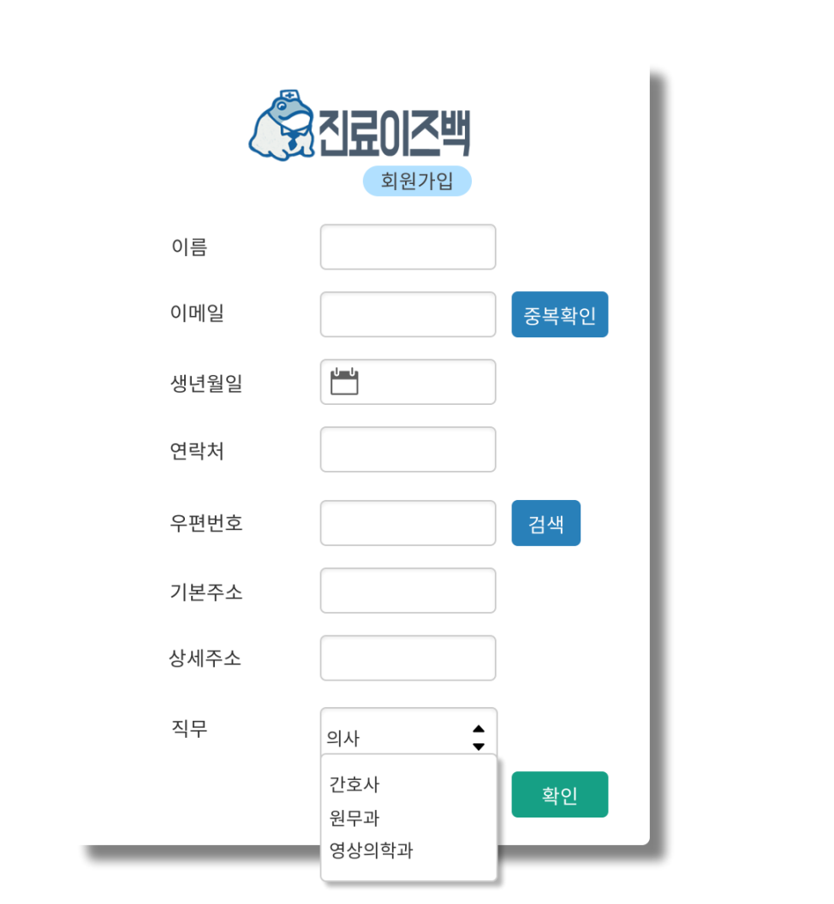
Page Title | [공통] 회원가입 | Screen ID |  | Date | 2023.09.01.
Author | 정은비 | Screen Path | 공통_회원가입 화면
Description | 공통_회원가입 화면
Detail Description
1 | 이름 입력란
2 | 이메일 입력란 및 중복확인 버튼
3 | 생년월일 입력란
4 | 연락처 입력란
5 | 우편번호 입력란 및 검색 버튼
6 | 기본주소 / 상세주소 입력란
7 | 직무 선택 박스
8 | 확인 버튼
화면 설명
[모든 직원의 가입 신청을 위한 화면] 모든 직원은 사번,비밀번호를 부여 받기 위해 가입신청을 할 수 있으며, 직무를 선택하여 신청을 완료한다.
4
5
1
7
8
2
9
3
10
4
5
6
7
8

Slide 4
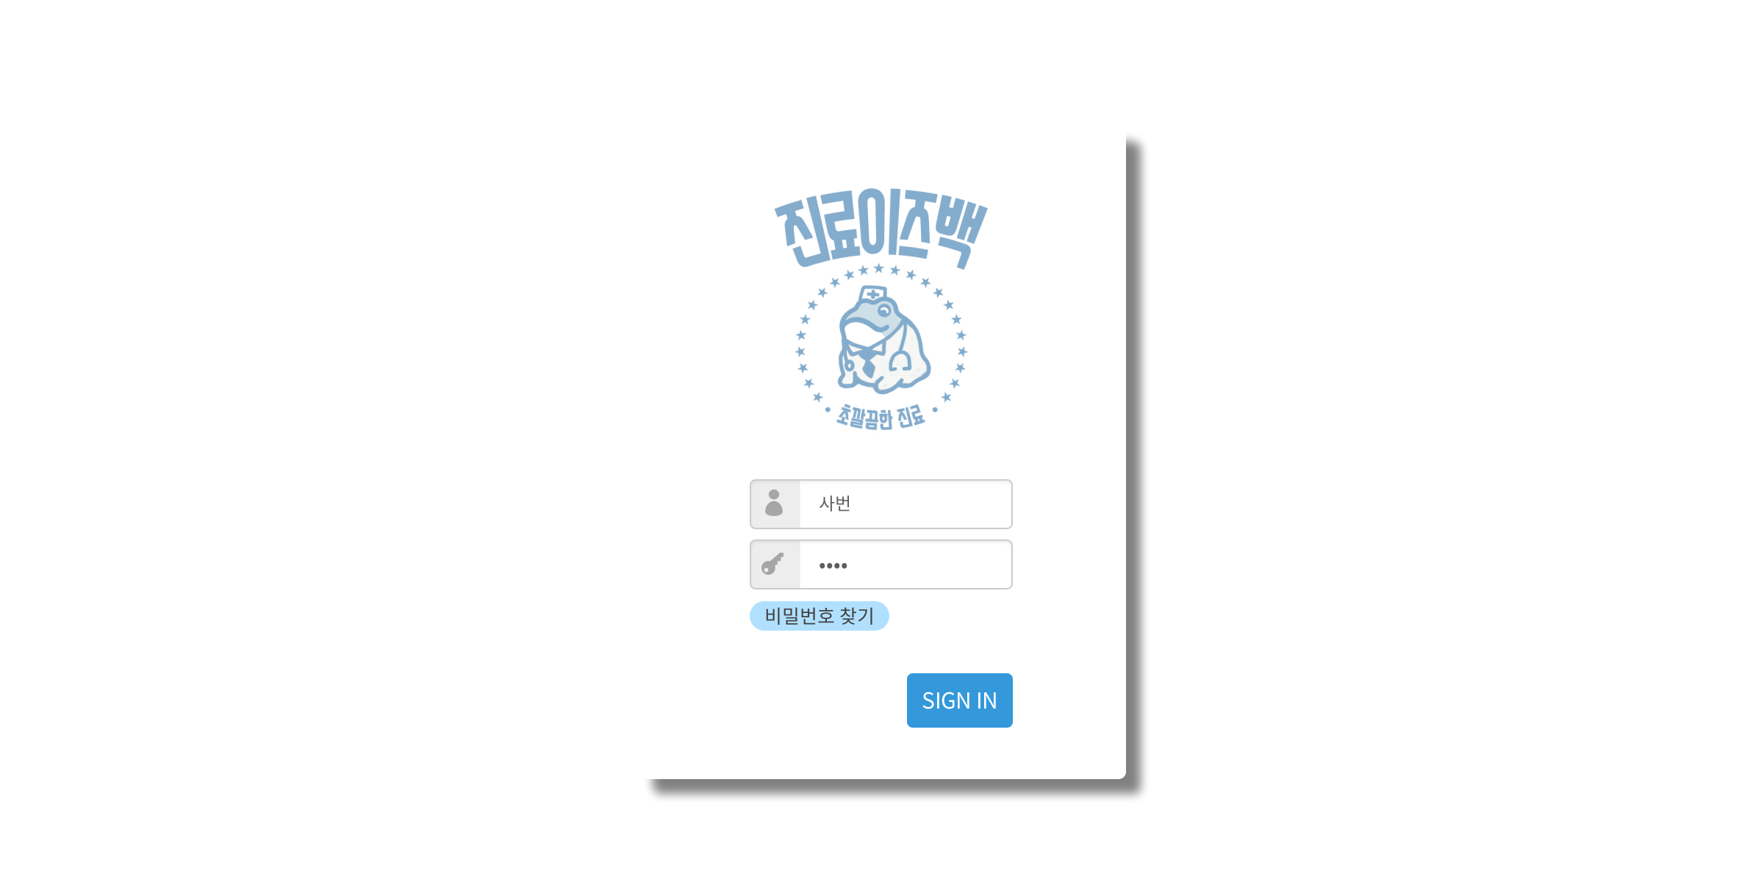
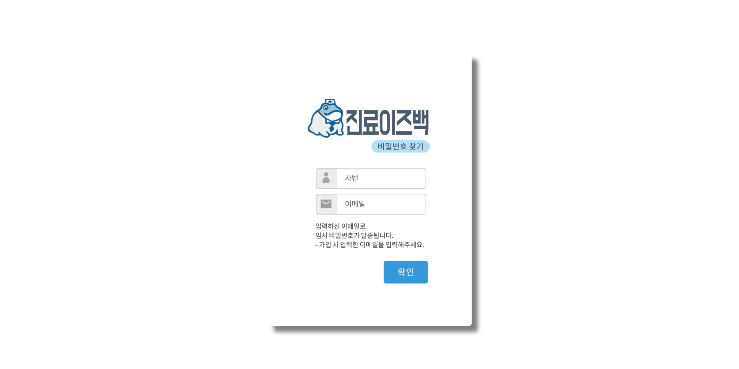
Page Title | [공통] 로그인 | Screen ID |  | Date | 2023.09.01.
Author | 정은비 | Screen Path | 공통_로그인 및 비밀번호 찾기 화면
Description | 공통_로그인 및 비밀번호 찾기 화면
Detail Description
1 | 사번입력란
2 | 비밀번호입력란
3 | 비밀번호 찾기 버튼
4 | 로그인 버튼
5 | 이메일 입력란
6 | 확인버튼
화면 설명
[모든 직원의 로그인 및 비밀번호 찾기를 위한 화면] 모든 직원은 부여받은 사번, 비밀번호로 로그인을 할 수 있으며, 가입신청 시 입력한 이메일과 사번으로 비밀번호를 찾을 수 있다.
1
1
5
2
3
6
4

Slide 5
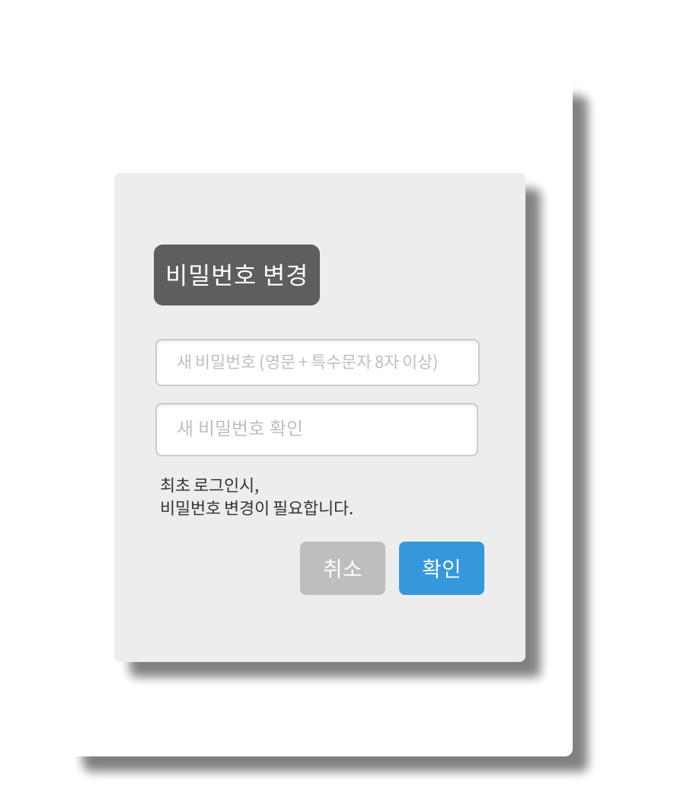
Page Title | [공통] 비밀번호 변경 | Screen ID |  | Date | 2023.09.01.
Author | 정은비 | Screen Path | 공통_최초 로그인시 비밀번호 변경 화면
Description | 공통_최초 로그인시 비밀번호 변경 화면
Detail Description
1 | 새 비밀번호 입력란
2 | 새 비밀번호 입력 확인란
3 | 취소 버튼
4 | 확인 버튼
5
6
화면 설명
[모든 직원 최초 로그인시 비밀번호 변경 화면] 모든 직원은 임의의 비밀번호로 로그인 했기 때문에 최초 로그인 시 비밀번호를 변경할 수 있다.
1
2
3
4

Slide 6
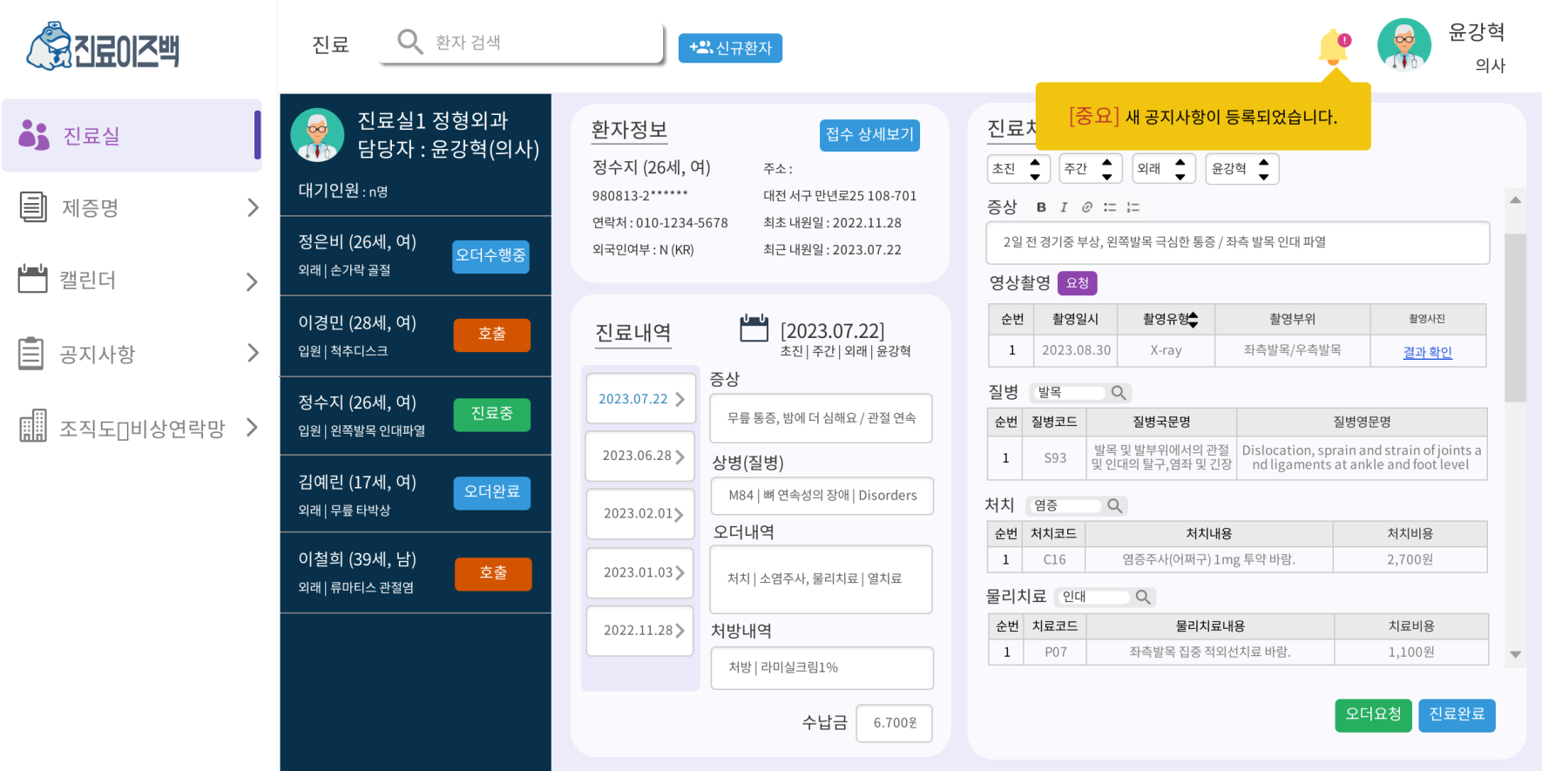

Page Title | [공통] 실시간 알림 | Screen ID |  | Date | 2023.09.01.
Author | 정은비 | Screen Path | 공통_실시간 알림 화면
Description | 공통_실시간 알림 화면
Detail Description
1 | 알림 아이콘
2 | 알림창
3
4
5
6
화면 설명
[실시간 알림 화면] 모든 직원은 오른쪽 상단 알림 아이콘을 통해 실시간 알림 창을 조회할 수 있다.
1
2
1
2

Slide 7
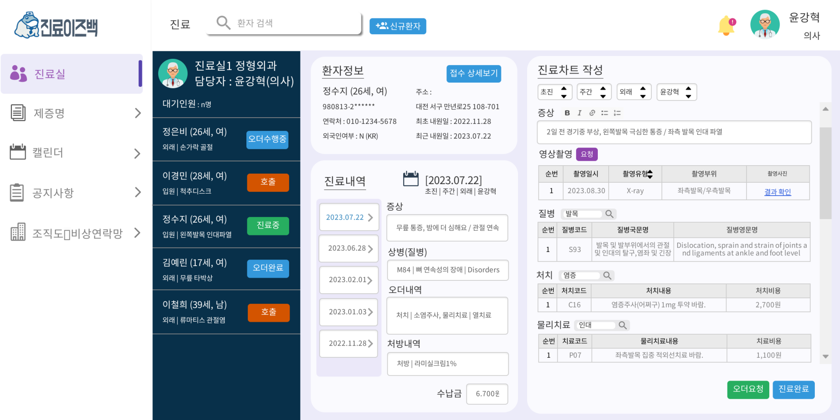
Page Title | [의사] 진료실 | Screen ID |  | Date | 2023.09.01.
Author | 정은비 | Screen Path | 진료실_환자정보,진료내역 조회 화면
Description | 진료실_환자정보,진료내역 조회 화면
Detail Description
1 | 진료대기환자목록
2 | 환자상태버튼 (오더수행중 / 호출 / 진료중 / 대기) => 보류
3 | 해당 환자정보
4 | 해당 환자접수 상세보기 버튼
5 | 해당 환자 진료내역
6 | 해당 일자 진료내역 조회버튼
화면 설명
[의사의 진료를 위한 진료실 화면] . 대기환자목록 / 환자정보 / 진료내역 / 진료차트 작성 으로 구성되어 있으며, 대기환자를 선택하여 해당 환자정보를 조회하고 접수 상세조회, 진료내역 조회를 할 수 있다.
1
2
1
3
4
4
5
7
2
8
9
5
10
6

Slide 8
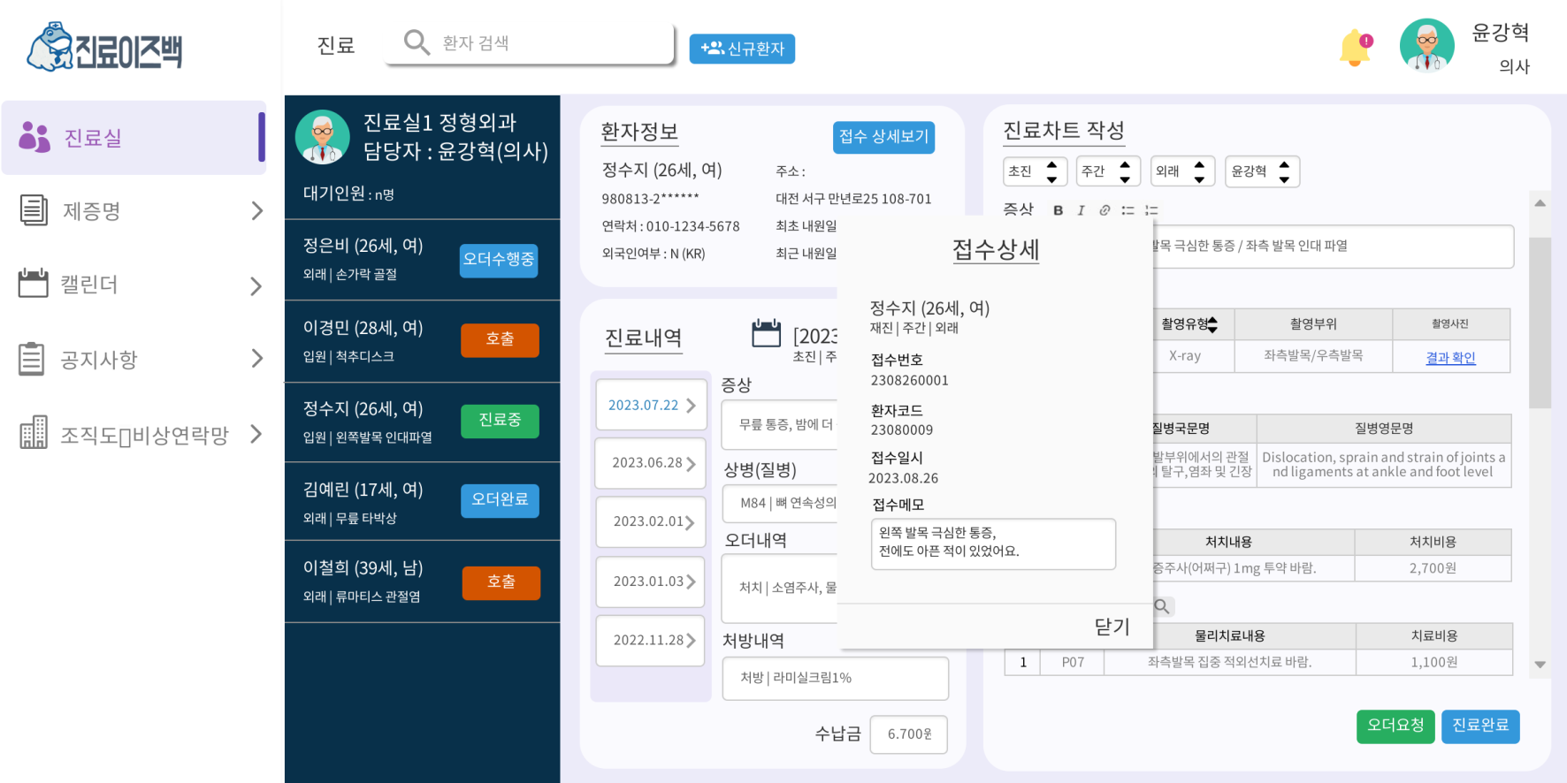
Page Title | [의사] 진료실 | Screen ID |  | Date | 2023.09.01.
Author | 정은비 | Screen Path | 진료실_접수 상세보기 화면
Description | 진료실_접수 상세보기 화면
Detail Description
1 | 접수상세보기 모달창
2 | 접수메모
3 | 닫기 버튼
4
5
6
화면 설명
[의사의 진료를 위한 진료실 화면] 접수 상세보기 버튼을 클릭하면 접수상세조회가 가능하다. 의사는 환자가 원무과에서 작성한 접수정보를 조회할 수 있다.
1
4
2
4
5
7
1
8
9
10
2
3

Slide 9
Page Title | [의사] 진료실 | Screen ID |  | Date | 2023.09.01.
Author | 정은비 | Screen Path | 진료실_진료차트 작성_영상촬영요청 화면
Description | 진료실_진료차트 작성_영상촬영요청 화면
Detail Description
1 | 초재진여부 / 주.야간진료여부 / 외래.입원진료 / 담당의 선택 드롭다운 버튼
2 | 증상메모란
3 | 영상촬영 요청 버튼
4 | 영상촬영 결과 사진 확인 버튼
5
6
화면 설명
[진료차트 작성 및 영상촬영 요청 화면] . 의사는 초재진여부 / 주.야간진료여부 /외래.입원진료 / 담당의를 진료차트에 입력하고, 진료를 통해 증상메모란을 작성할 수 있다. X-ray 촬영이 필요한 환자의 경우 영상 촬영을 요청할 수 있다.
1
2
4
1
8
2
9
3
10
4

Slide 10
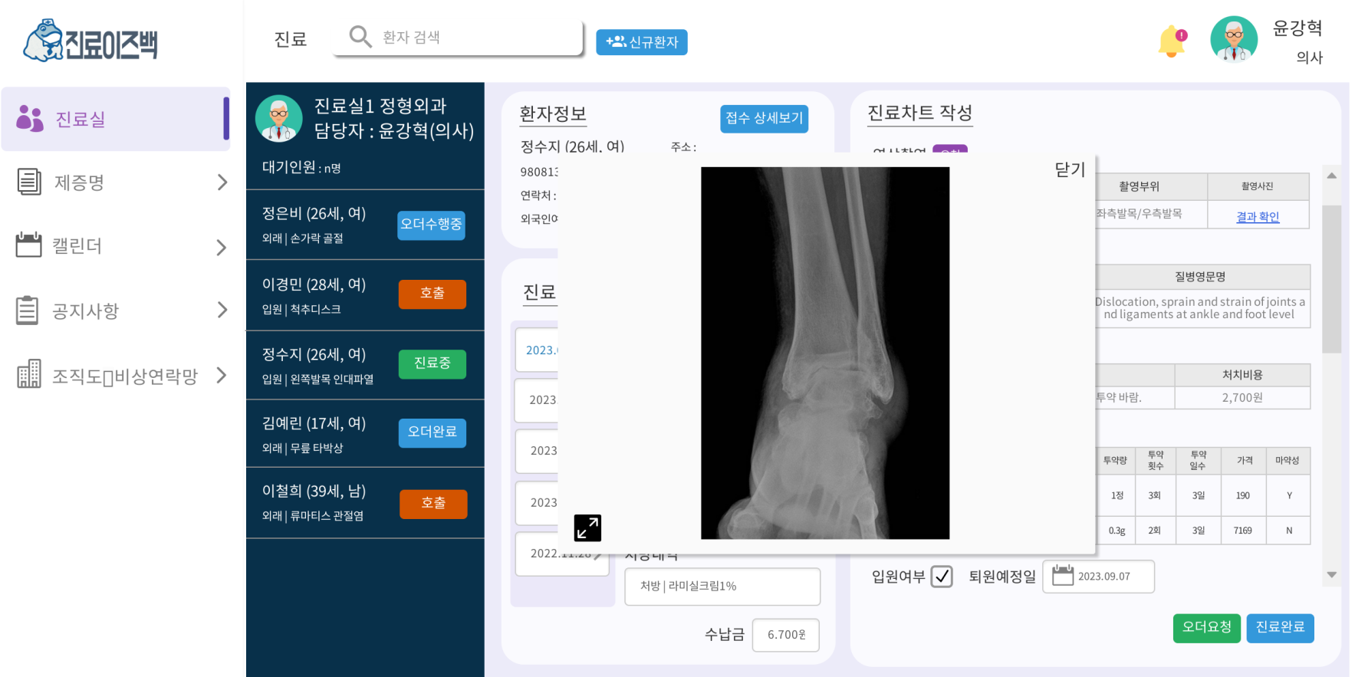
Page Title | [의사] 진료실 | Screen ID |  | Date | 2023.09.01.
Author | 정은비 | Screen Path | 진료실_진료차트 작성_영상촬영결과 조회 화면
Description | 진료실_진료차트 작성_영상촬영결과 조회 화면
Detail Description
1 | 영상촬영 결과 사진 조희 모달창
2 | 사진 확대 버튼
3 | 닫기 버튼
4
5
6
화면 설명
[영상촬영결과 사진 조회 화면] 의사는 영상촬영결과 사진을 조회할 수 있고, 필요에 따라 사진 확대가 가능하다.
1
4
2
4
5
1
3
7
8
9
10
2

Slide 11
Page Title | [의사] 진료실 | Screen ID |  | Date | 2023.09.01.
Author | 정은비 | Screen Path | 진료실_진료차트 작성_질병입력 및 오더요청 화면
Description | 진료실_진료차트 작성_질병입력 및 오더요청 화면
Detail Description
1 | 질병 검색버튼
2 | 질병 내역
3 | 처치 오더 검색버튼
4 | 처치 오더 내역
5 | 물리치료 오더 검색버튼
6 | 물리치료 오더 내역
화면 설명
[의사의 오더 요청을 위한 화면] X-ray 결과를 확인 후, 질병을 진단하여 차트에 기록한다. 오더는 처치오더 / 물리치료오더 / 처방오더 로 구성되어 있으며, 의사는 필요한 오더내용을 검색한 후 오더 내역에 추가한다.
1
2
3
4
5
6

Slide 12
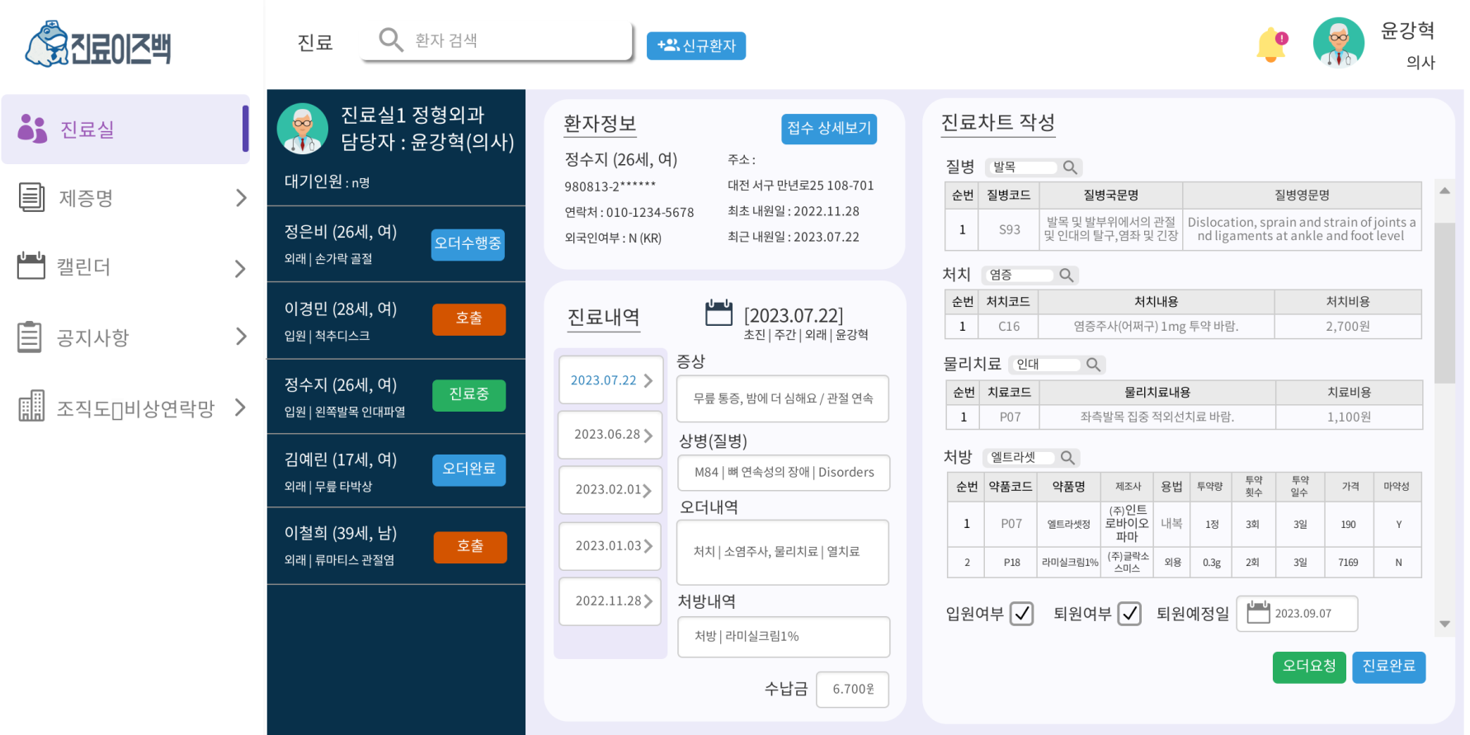
Page Title | [의사] 진료실 | Screen ID |  | Date | 2023.09.01.
Author | 정은비 | Screen Path | 진료실_진료차트 작성_오더요청 및 입원결정 화면
Description | 진료실_진료차트 작성_오더요청 및 입원결정 화면
Detail Description
1 | 처방 오더 검색버튼
2 | 처방 오더 내역
3 | 입원여부/퇴;원여부 체크박스
4 | 퇴원예정일 입력란
5 | 오더요청 버튼
6 | 진료완료 버튼
화면 설명
[의사의 오더 요청과 입원 결정을 위한 화면] 의사는 필요한 처방 오더까지 작성을 마친 후, 입원여부를 결정하여 진료완료버튼을 통해 원무과에 진료차트를 전송한다. 퇴원이 필요할 경우 퇴원여부를 체크한다. 처치오더 / 물리치료오더 는 오더요청을 통해 진료완료 전 수행이 가능하고, 처방오더 / 입원결정은 진료완료버튼을 통해 진료차트와 함께 전송된다.
1
2
4
3
5
6

Slide 13
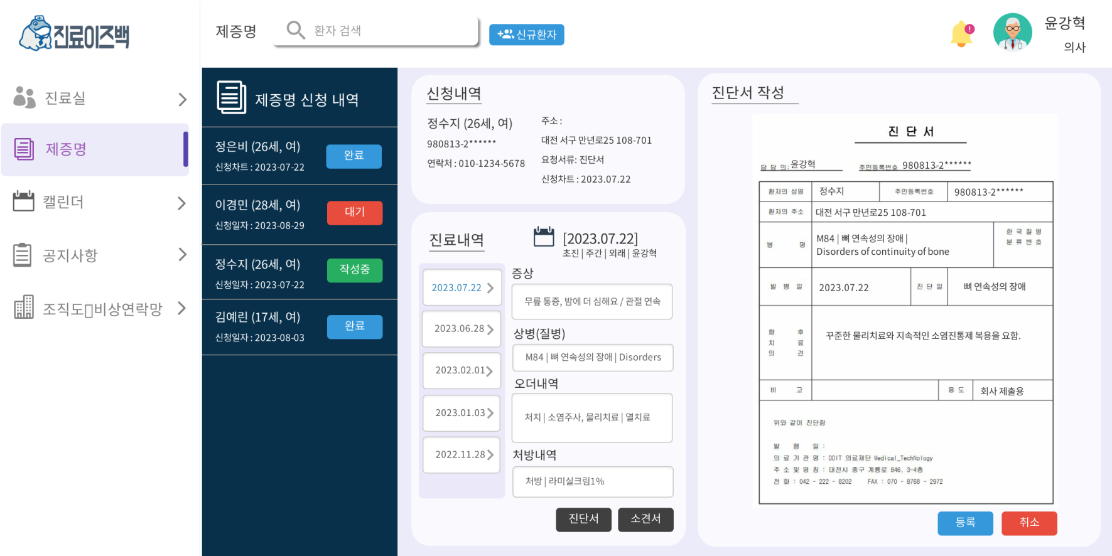
Page Title | [의사] 제증명 | Screen ID |  | Date | 2023.09.01.
Author | 정은비 | Screen Path | 제증명_진단서 작성 화면
Description | 제증명_진단서 작성 화면
Detail Description
1 | 제증명 신청 내역
2 | 제증명 신청 상태 버튼
3 | 해당 환자 신청 내역
4 | 해당 환자 진료 내역
5 | 진단서 작성 버튼
6 | 진단서 작성란
화면 설명
[의사의 진단서 작성을 위한 화면] 의사는 제증명 신청 내역을 통해 환자에게 필요한 일자의 서류를 작성하고, 원무과에 전송한다.
1
3
6
2
4
7
5

Slide 14
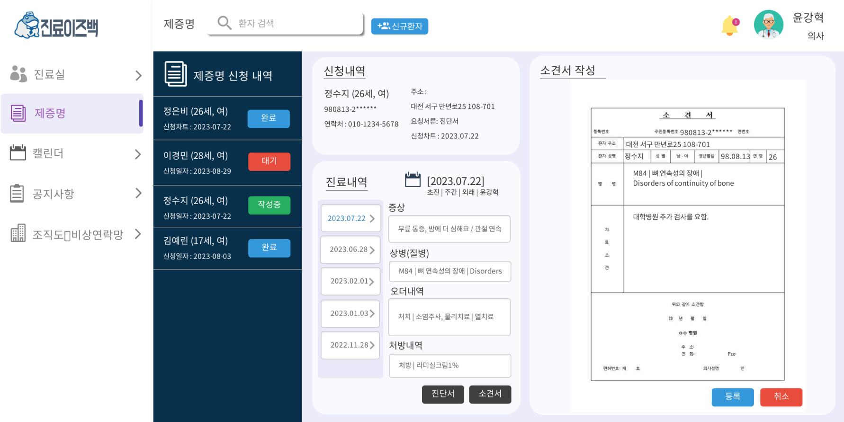
Page Title | [의사] 제증명 | Screen ID |  | Date | 2023.09.01.
Author | 정은비 | Screen Path | 제증명_소견서 작성 화면
Description | 제증명_소견서 작성 화면
Detail Description
1 | 소견서 작성 버튼
2 | 소견서 작성란
3 | 등록 버튼
4 | 취소 버튼
5
6
화면 설명
[의사의 소견서 작성을 위한 화면] 의사는 제증명 신청 내역을 통해 환자에게 필요한 일자의 서류를 작성하고, 원무과에 전송한다.
2
1
3
4

Slide 15
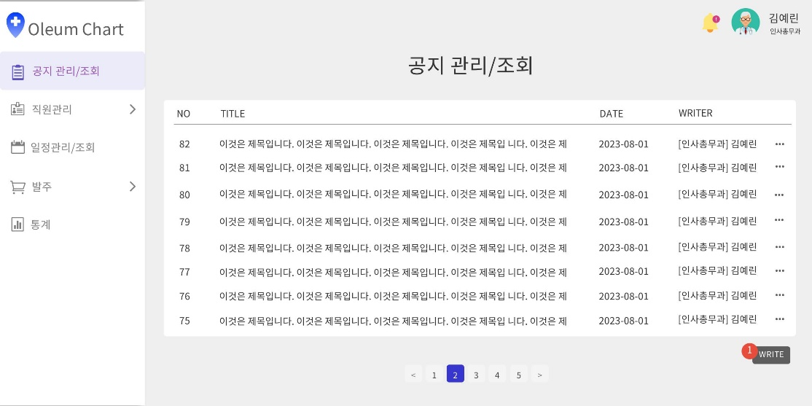
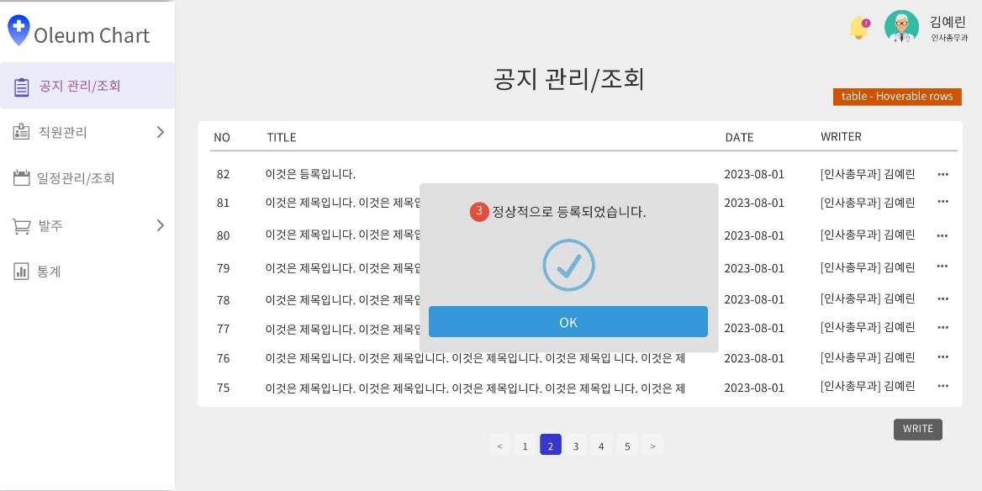
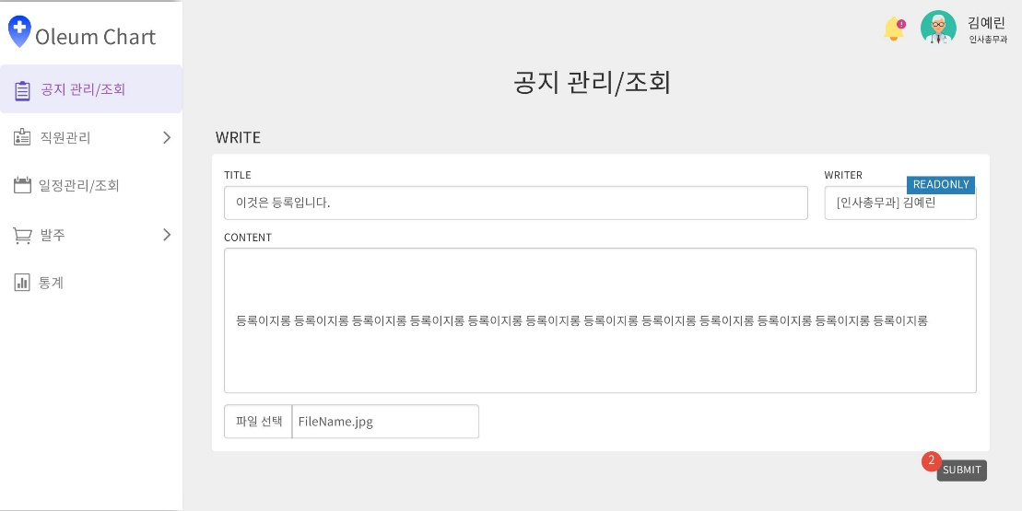
Page Title | [인사총무과] 공지 조회/관리 | Screen ID |  | Date | 2023.09.01.
Author | 김예린 | Screen Path | 공지관리/조회_게시글작성
Description | 공지사항 게시글 작성
Detail Description
1 | WRITE 버튼
2 | TITLE (text 타입의 input)
3 | WRITER (text 타입의 input. Readonly 처리)
4 | CONTENT (textarea)
5 | 파일 버튼
6 | SUBMIT 버튼
화면 설명
[공지사항 게시글 등록] 공지사항 게시판에 글을 작성한다. 이때, 폼의 writer은 readonly로 로그인 한 사원의 부서, 이름이 자동으로 입력되어 있다.

Slide 16
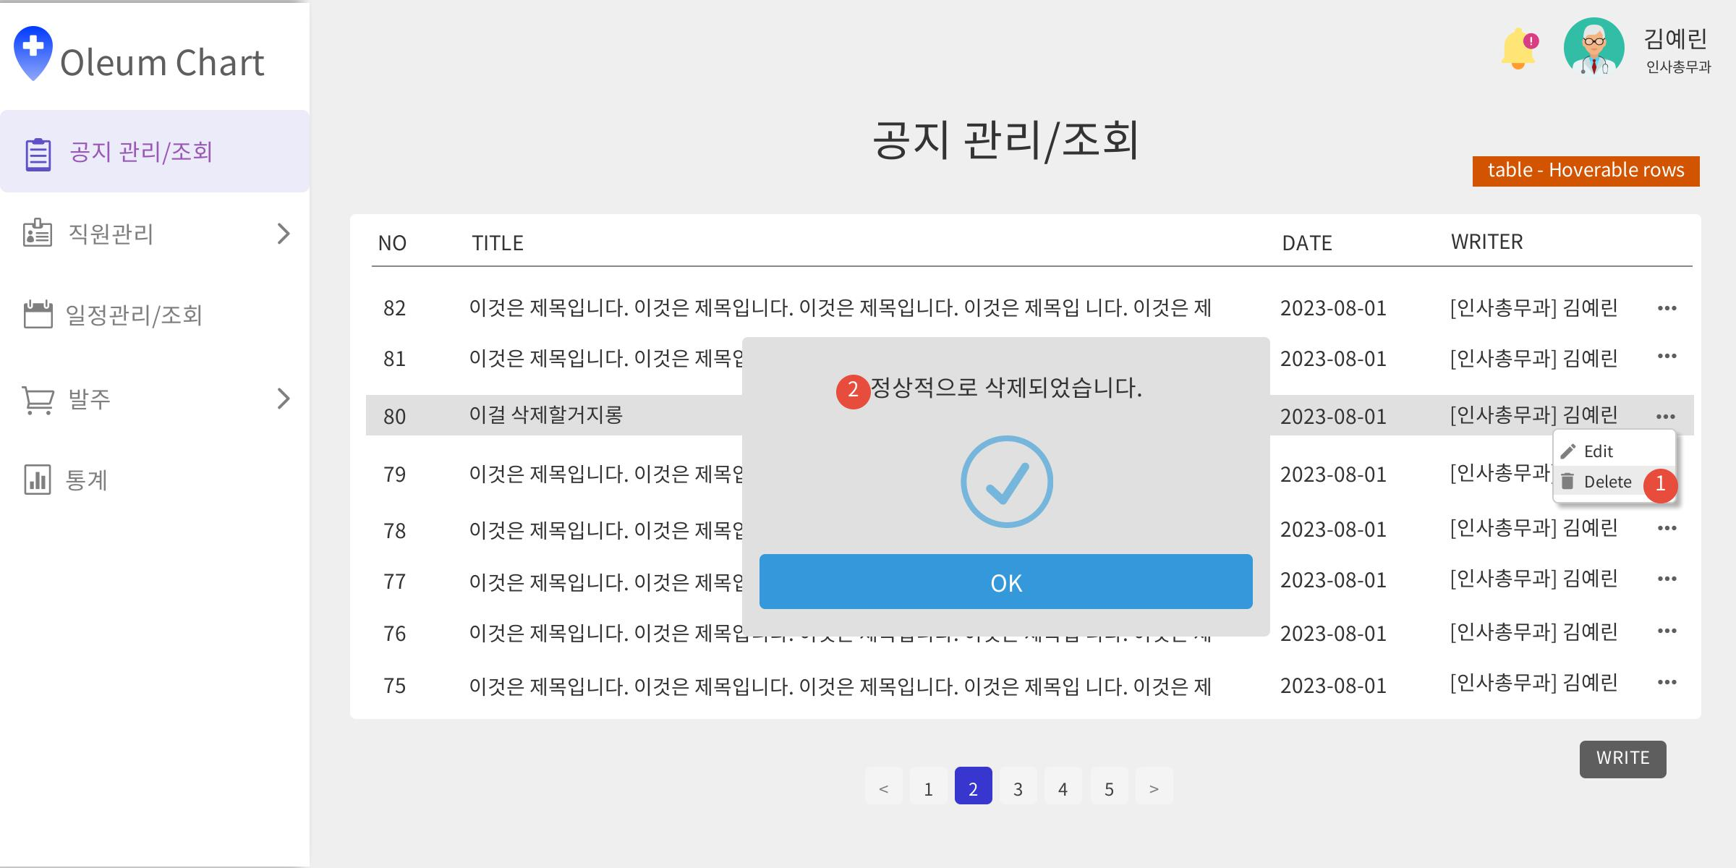
Page Title | [인사총무과] 공지 조회/관리 | Screen ID |  | Date | 2023.09.01.
Author | 김예린 | Screen Path | 공지관리/조회_게시글삭제
Description | 공지사항 게시글 삭제
Detail Description
1 | Dropbox 버튼
2 | Edit 버튼
3 | Delete 버튼
4
5
6
화면 설명
[공지사항 게시글 삭제] 우측의 점 세개를 클릭하면 edit, delete 드롭박스가 출력되고, delete 드롭박스를 클릭하면 정상적으로 삭제되었다는 alert 창이 출력된다. 이때, 해당 게시글을 작성한 사원과 현재 로그인 되어있는 사원의 계정이 같은 경우에만 해당 게시글을 삭제할 수 있는 권한이 있다.

Slide 17
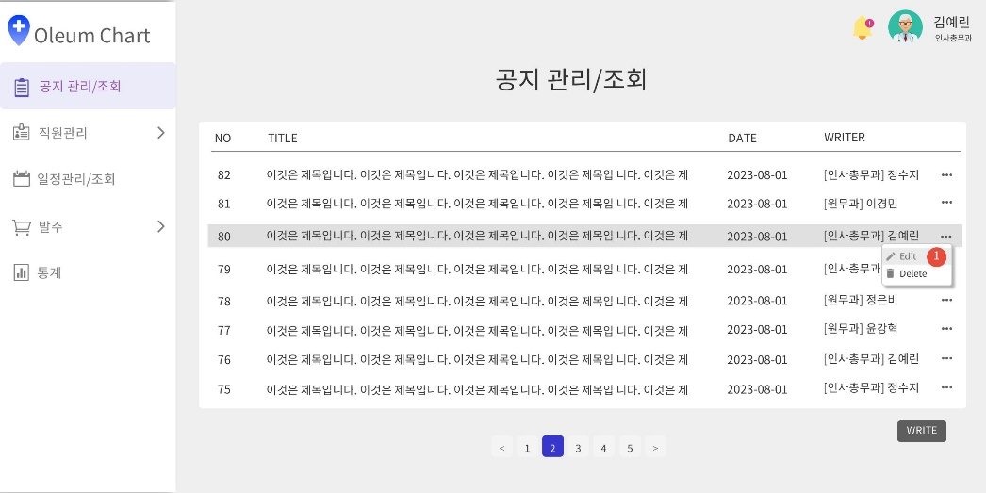
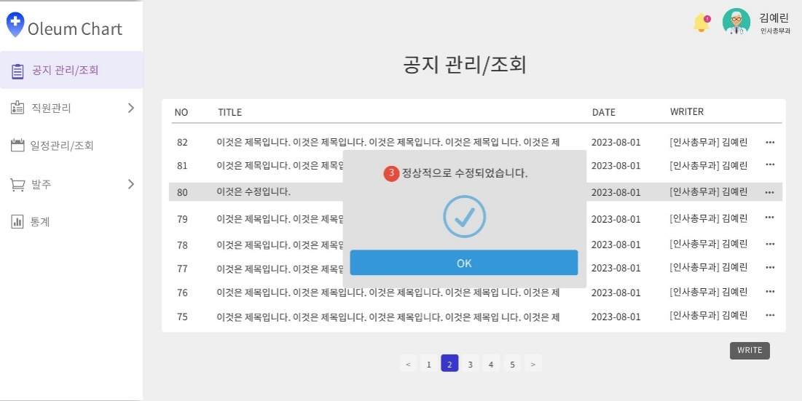
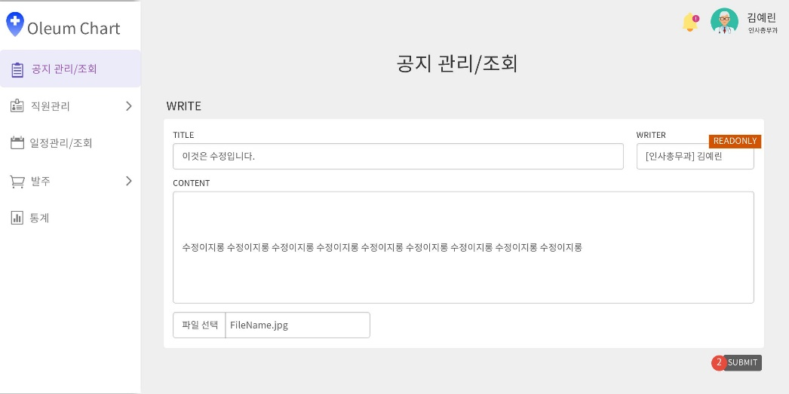
Page Title | [인사총무과] 공지 조회/관리 | Screen ID |  | Date | 2023.09.01.
Author | 김예린 | Screen Path | 공지관리/조회_게시글수정
Description | 공지사항 게시글 수정
Detail Description
1 | Dropbox 버튼
2 | Edit 버튼
3 | Delete 버튼
4
5
6
화면 설명
[공지사항 게시글 수정] 우측의 점 세개를 클릭하면 edit, delete 드롭박스가 출력되고, edit 드롭박스를 클릭하면 글쓰기 수정 폼이 출력되고. 수정 후 submit 버튼 클릭 시 수정이 완료되었다는 alert 창이 출력된다. 이때, 해당 게시글을 작성한 사원과 현재 로그인 되어있는 사원의 계정이 같은 경우에만 해당 게시글을 수정할 수 있는 권한이 있다.

Slide 18
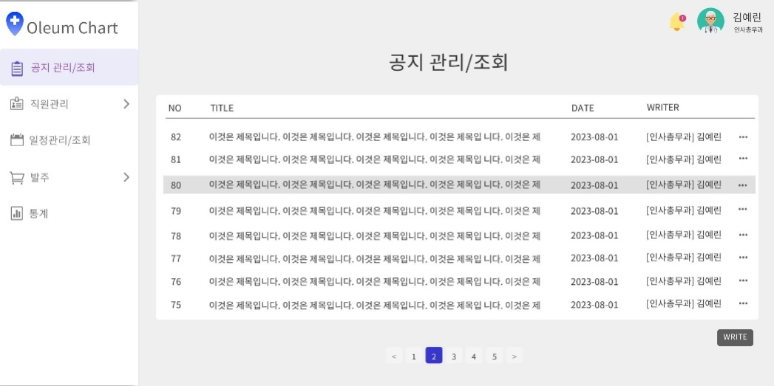
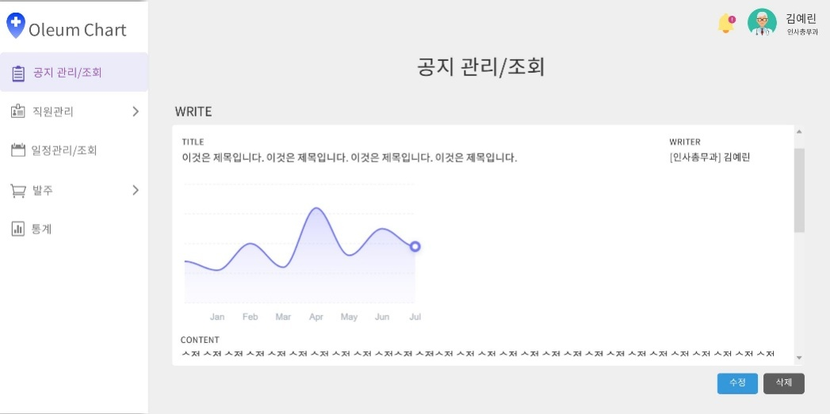
Page Title | [인사총무과] 공지 조회/관리 | Screen ID |  | Date | 2023.09.01.
Author | 김예린 | Screen Path | 공지관리/조회
Description | 공지사항 게시글 조회
Detail Description
1 | 게시판 테이블
2 | 게시글 폼
3 | 수정 버튼
4 | 삭제 버튼
5
6
화면 설명
[공지사항 조회] 테이블에서 마우스를 올려놓은 행에는 hover 스타일을 준다. 게시글을 작성한 사원과 현재 로그인 한 사원의 계정이 일치하는 경우에만 게시글 클릭 시 수정, 삭제 버튼이 출력된다. 일치하지 않는 경우 게시글 조회만 가능하다.

Slide 19
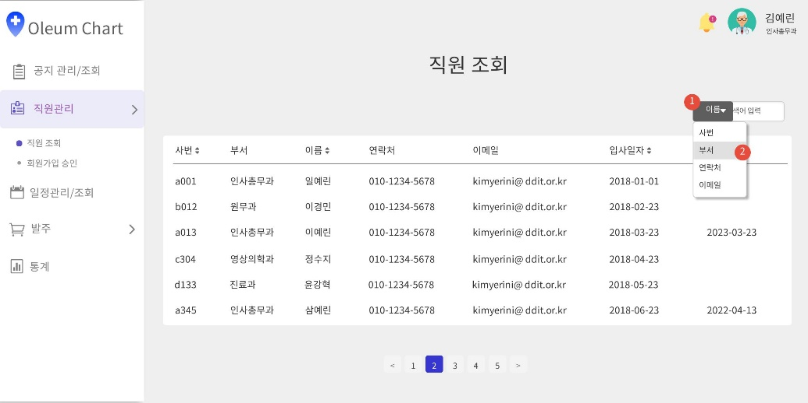
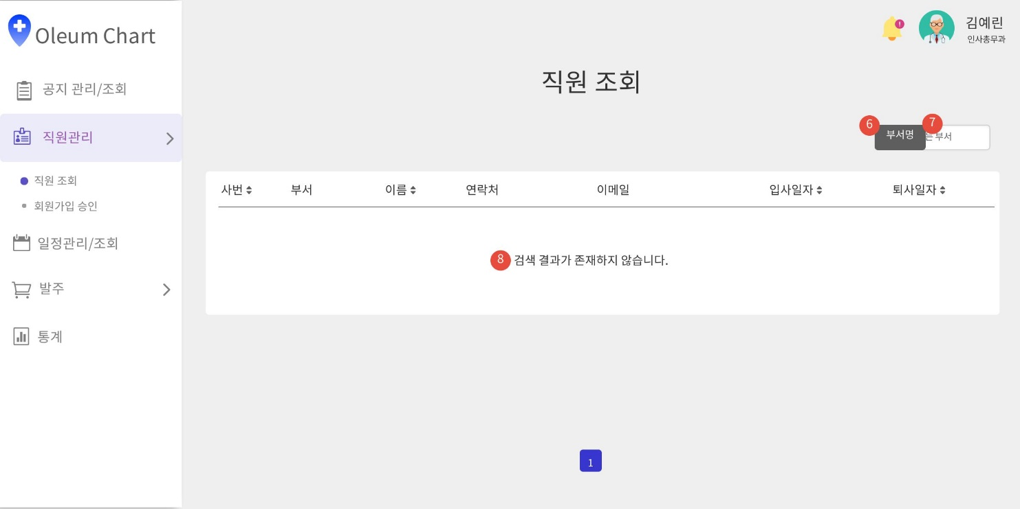
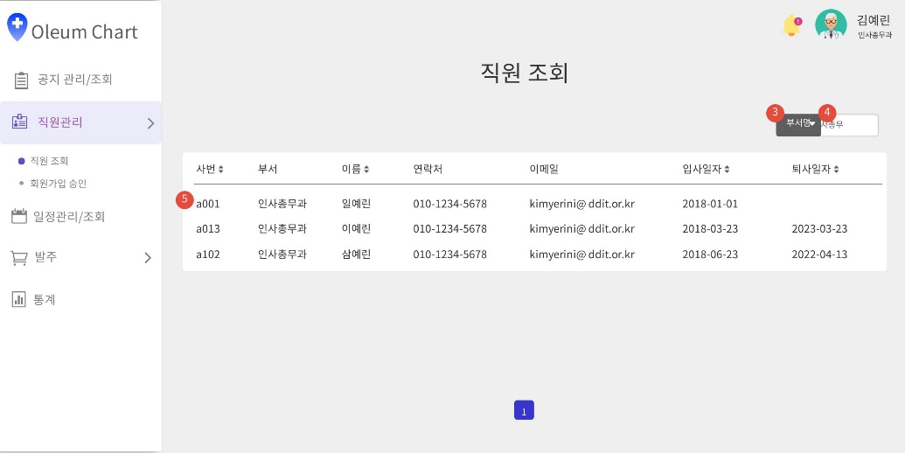
Page Title | [인사총무과] 직원관리_직원조회 | Screen ID |  | Date | 2023.09.01.
Author | 김예린 | Screen Path | 직원관리_직원조회
Description | 직원 카테고리별 검색
Detail Description
1 | 카테고리 드롭박스
2 | 검색 input
3 | 정렬 버튼
4 | 직원 테이블
5
6
화면 설명
[카테고리별 검색] 카테고리 드롭박스를 클릭해 원하는 카테고리를 선택 후 해당 카테고리 내에서 검색할 수 있다.

Slide 20
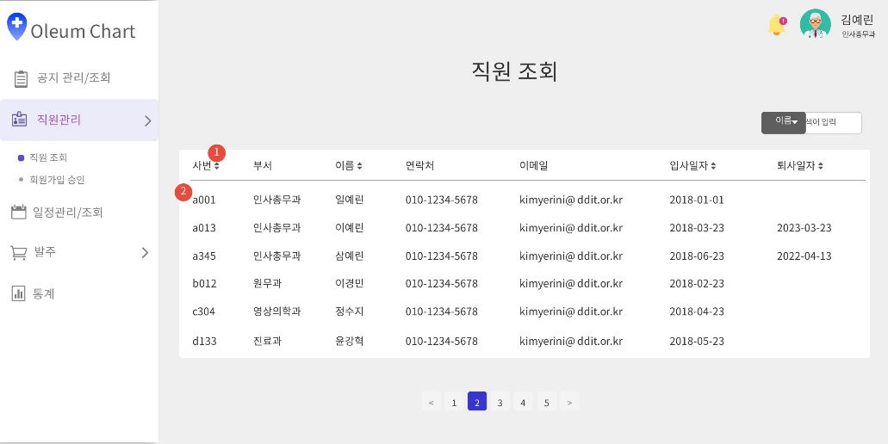
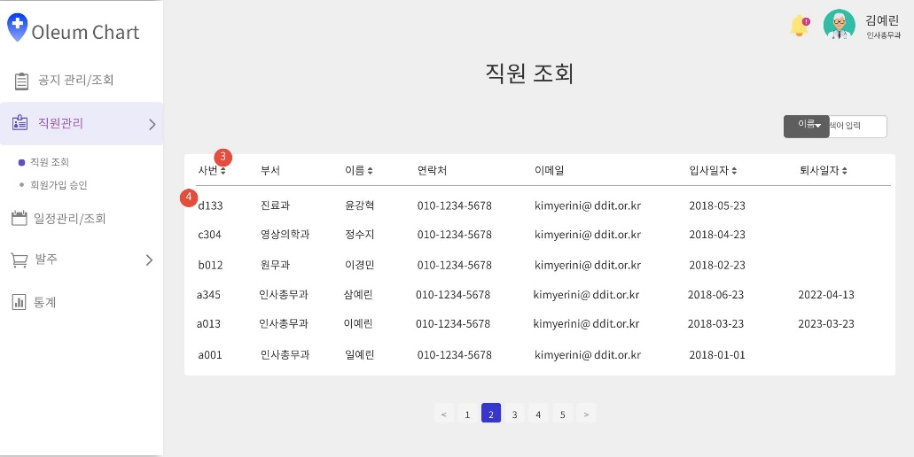
Page Title | [인사총무과] 직원관리_직원조회 | Screen ID |  | Date | 2023.09.01.
Author | 김예린 | Screen Path | 직원관리_직원조회
Description | 직원 정렬
Detail Description
1 | 카테고리 드롭박스
2 | 검색 input
3 | 정렬 버튼
4 | 직원 테이블
5
6
화면 설명
[직원 정렬] 사번, 이름, 입사일자, 퇴사일자 우측의 정렬 버튼을 클릭하면 해당 카테고리를 기준으로 오름차순/내림차순 정렬한다.

Slide 21
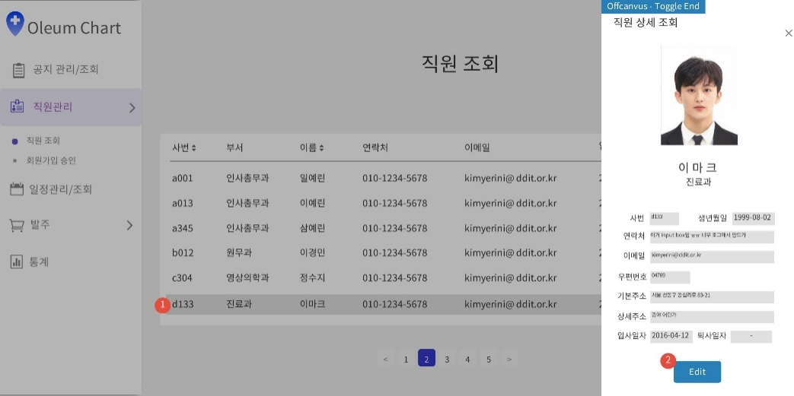
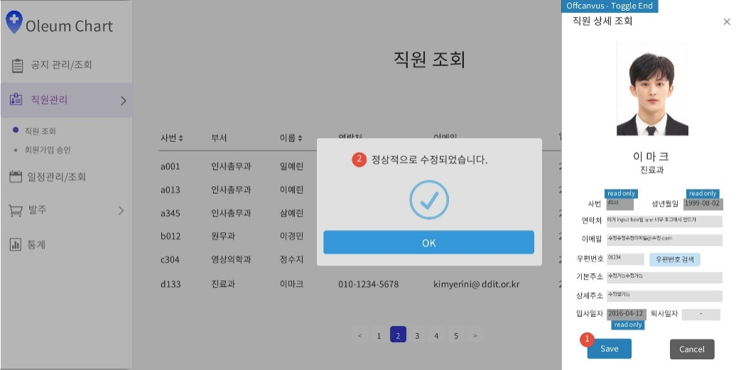
Page Title | [인사총무과] 직원관리_직원조회 | Screen ID |  | Date | 2023.09.01.
Author | 김예린 | Screen Path | 직원관리_직원조회
Description | 직원 상세 조회 및 수정
Detail Description
1 | 직원 테이블
2 | 직원 상세 조회 폼
3 | Edit 버튼
4 | Save 버튼
5 | Cancel 버튼
6
화면 설명
[직원 상세 조회] 게시판 테이블에서 원하는 직원을 클릭하면 직원 상세조회가 가능하다. 조회 불가능 한 항목은 사번, 생년월일, 입사일자이며, 저장 버튼을 누르면 직원 정보가 업데이트 된다.

Slide 22
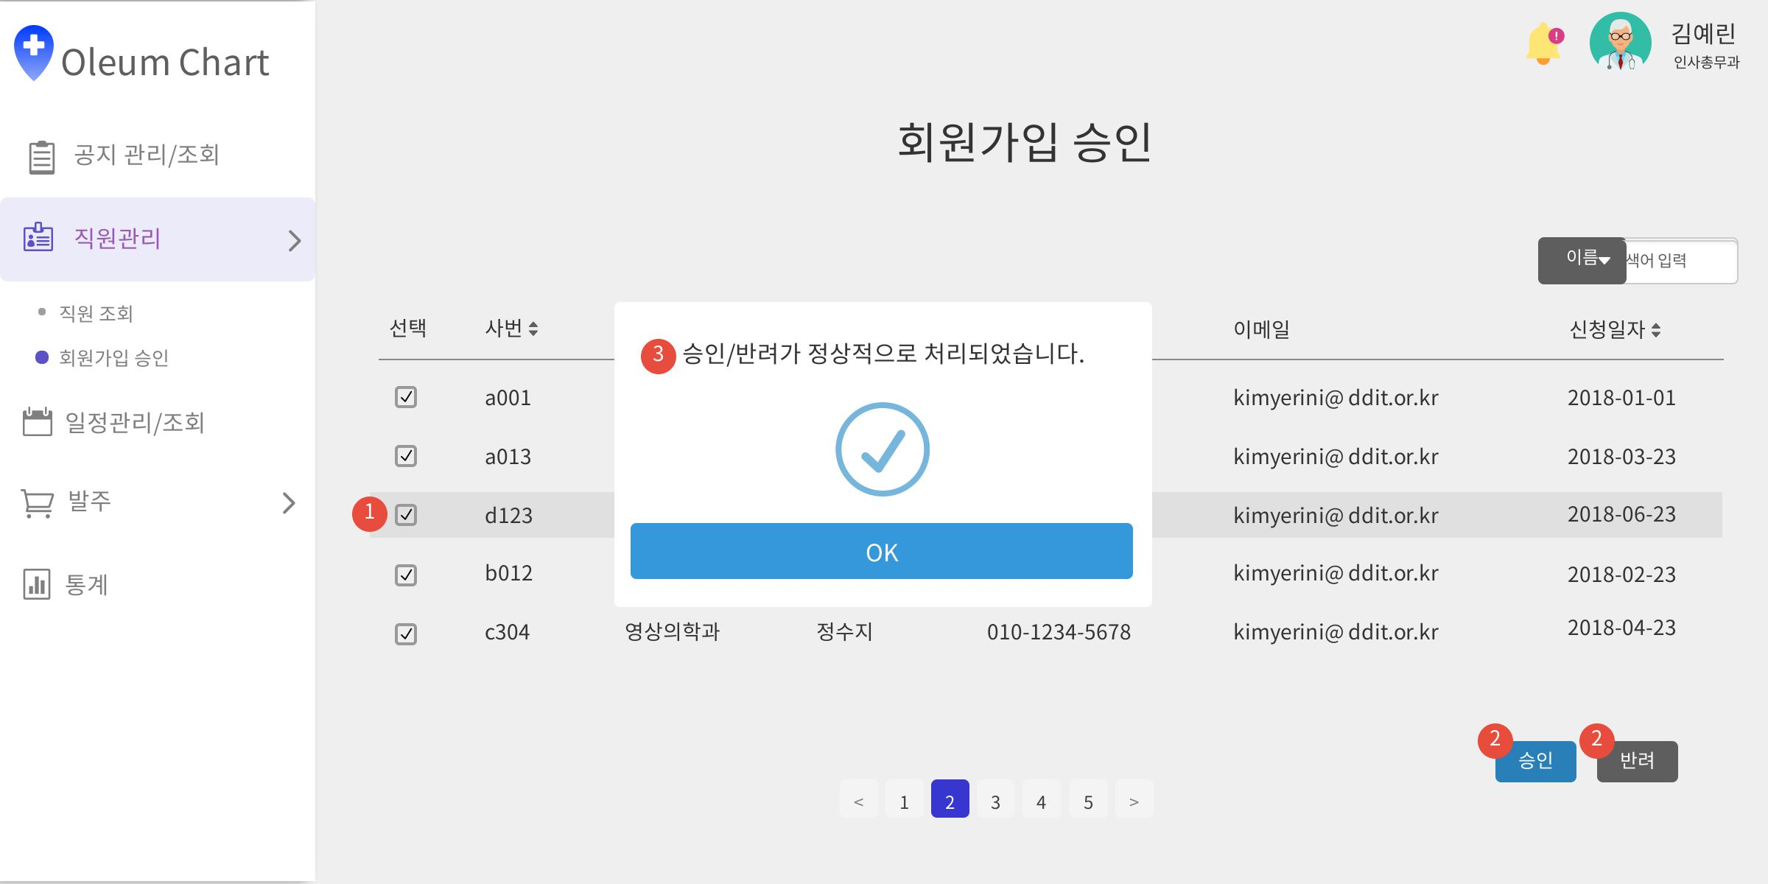
Page Title | [인사총무과] 직원관리_회원가입 승인 | Screen ID |  | Date | 2023.09.01.
Author | 김예린 | Screen Path | 직원관리_회원가입승인
Description | 다중 선택으로 회원가입 승인/반려 처리
Detail Description
1 | 회원가입 신청 테이블
2 | 직원 선택 체크박스
3 | 승인 버튼
4 | 반려 버튼
5
6
화면 설명
[다중선택으로 가입 승인/반려] 승인/반려처리를 해줄 직원을 체크박스를 통해 선택하고 승인/반려버튼을 클릭하면 해당 요청이 수행된다.

Slide 23
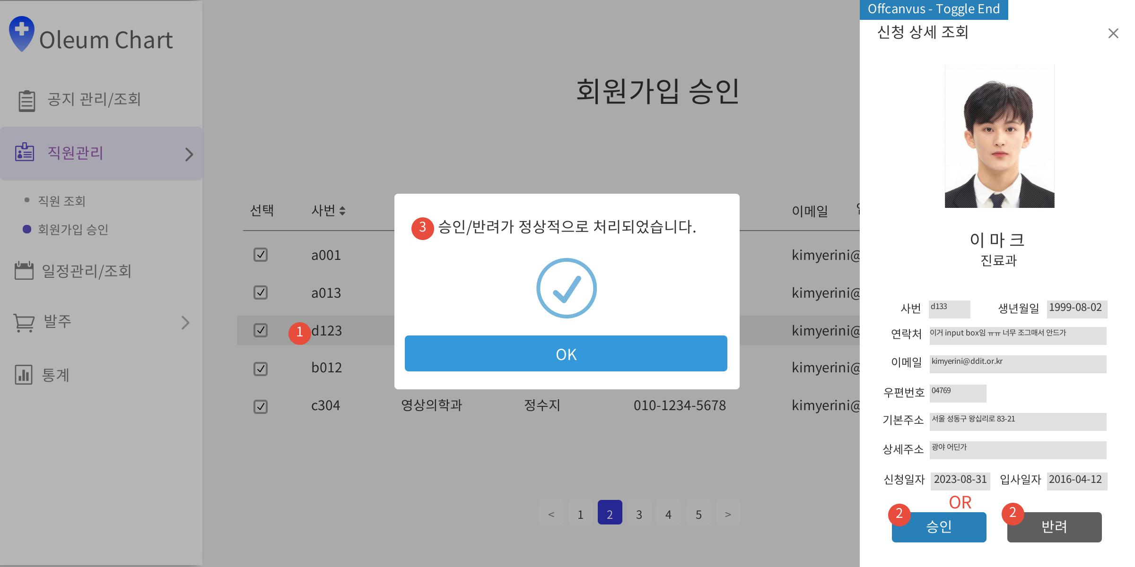
Page Title | [인사총무과] 직원관리_회원가입 승인 | Screen ID |  | Date | 2023.09.01.
Author | 김예린 | Screen Path | 직원관리_회원가입승인
Description | 회원가입 신청자 상세 조회 화면에서 가입 승인/반려 처리
Detail Description
1 | 회원가입 신청 테이블
2 | 신청자 상세 조회 폼
3 | 승인 버튼
4 | 반려 버튼
5
6
화면 설명
[상세 조회 후 가입 승인/반려] 가입 신청 조회를 원하는 직원을 클릭 하면 해당 직원의 신청 정보가 출력된다. 승인/반려버튼을 통해 원하는 요청을 수행할 수 있다.

Slide 24
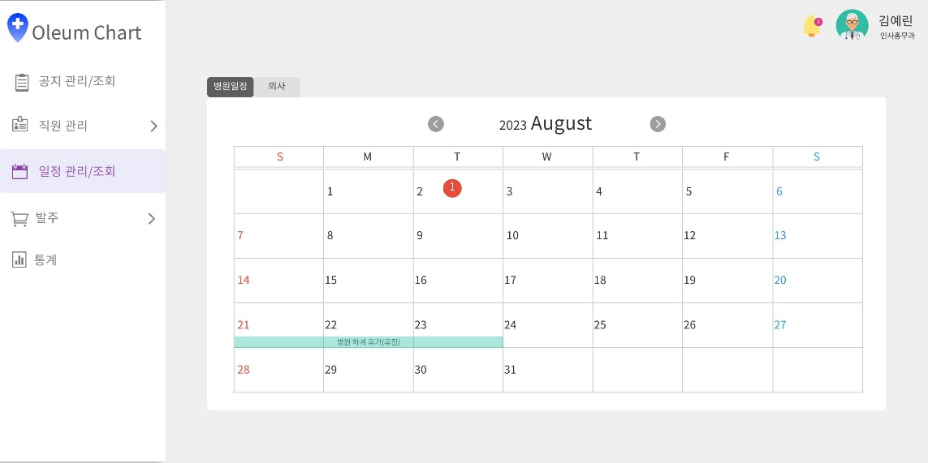

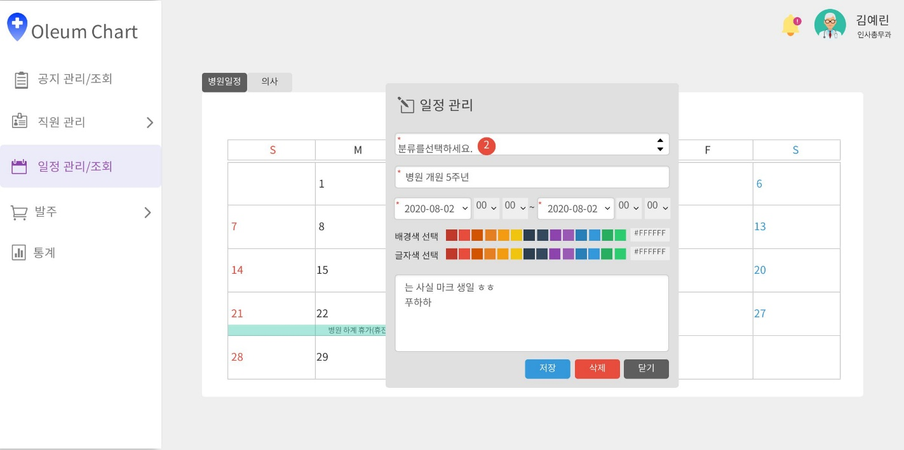
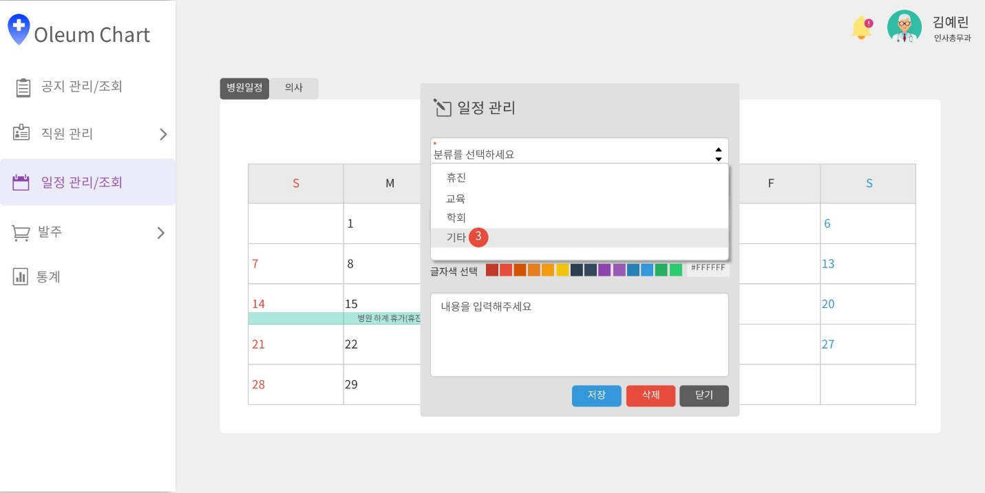
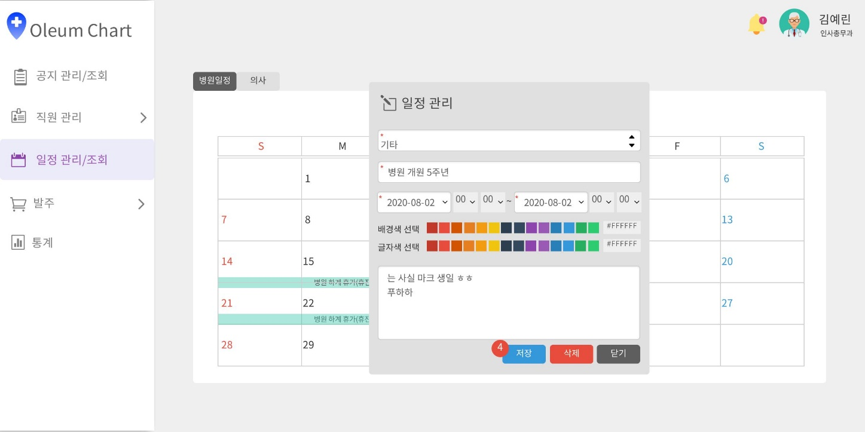
Page Title | [인사총무과] 일정관리/조회 | Screen ID |  | Date | 2023.09.01.
Author | 김예린 | Screen Path | 일정관리/조회_병원일정
Description | 병원일정 조회 및 관리(풀캘린더 사용)
Detail Description
1 | 캘린더
2 | 일정 등록/수정 모달창
3 | 저장 버튼
4 | 닫기 버튼
5
6
화면 설명
[병원 일정 조회 및 관리] 일정 추가를 원하는 날짜를 캘린더에서 선택하면 일정관리 모달 창이 출력된다. 입력 폼에는 필수 입력 항목과 선택 입력 항목으로 구분된다. 저장 시 선택한 색과 내용으로 캘린더에 출력된다.

Slide 25
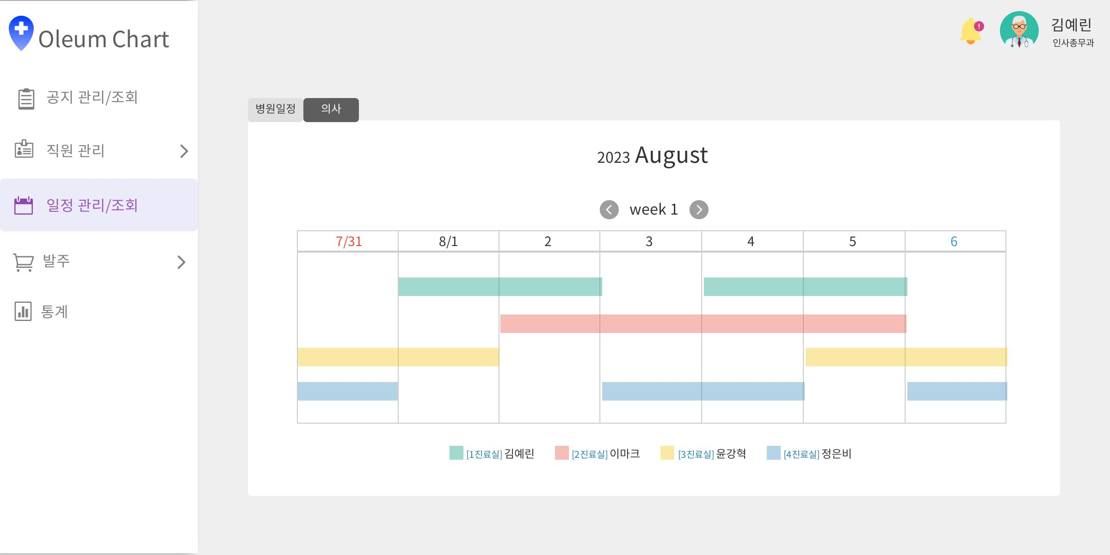
Page Title | [인사총무과] 일정관리/조회 | Screen ID |  | Date | 2023.09.01.
Author | 김예린 | Screen Path | 일정관리/조회_의사
Description | 의사 진료실 근무 일정 조회
Detail Description
1 | 캘린더
2 | week 이동 버튼
3 | 일정 클릭 버튼(색상)
4
5
6
화면 설명
[의사 진료실 근무 일정 조회] Db에 입력된 의사의 진료실 상주 스케줄을 조회할 수 있다. 의사별로 다른 색상으로 캘린더에 구분된다.

Slide 26
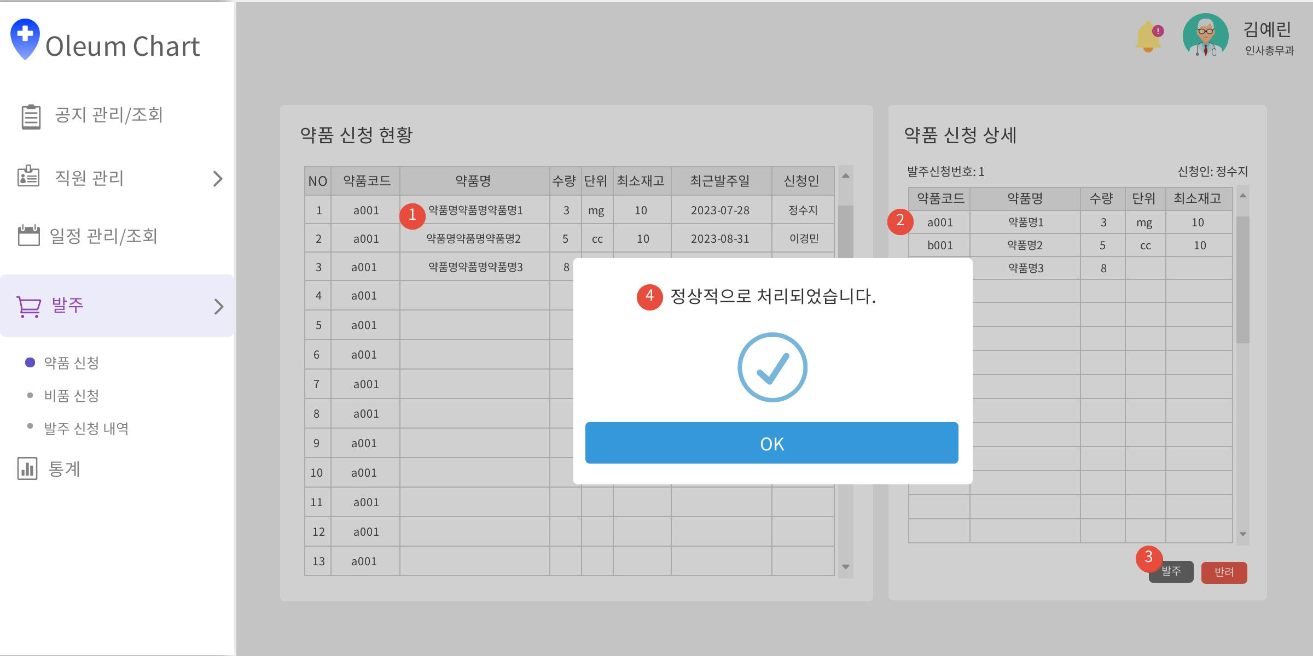
Page Title | [인사총무과] 발주 | Screen ID |  | Date | 2023.09.01.
Author | 김예린 | Screen Path | 발주_약품신청
Description | 약품 발주 승인 처리
Detail Description
1 | 약품 신청 현황 테이블
2 | 약품 신청 상세 테이블
3 | 발주 버튼
4 | 반려 버튼
5 | 처리 완료 alert
6
화면 설명
[약품 발주 승인 처리] 간호사가 발주 신청한 약품을 테이블에서 조회한 후 원하는 행을 클릭하면 해당 신청의 상세내역이 출력된다. 발주 버튼을 누르면 발주처리가 완료된다.

Slide 27
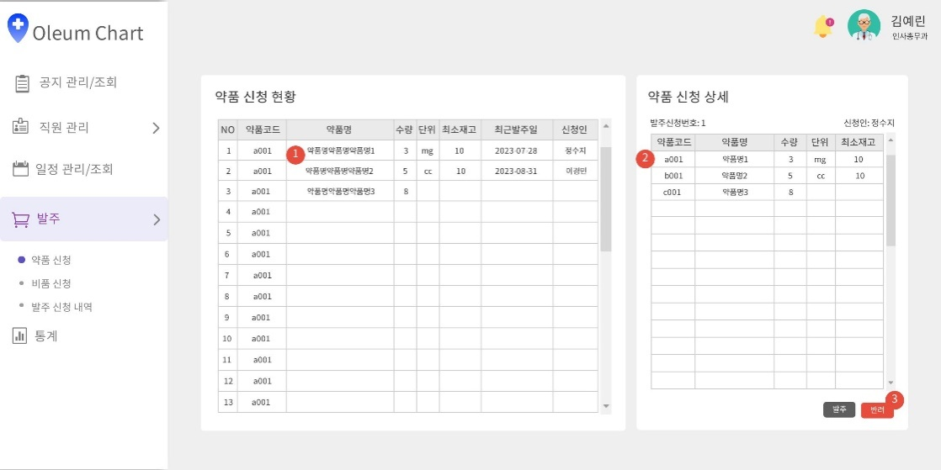
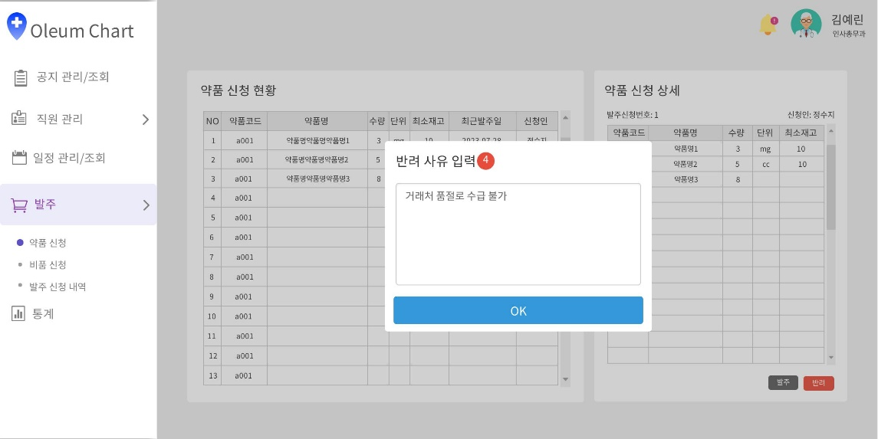
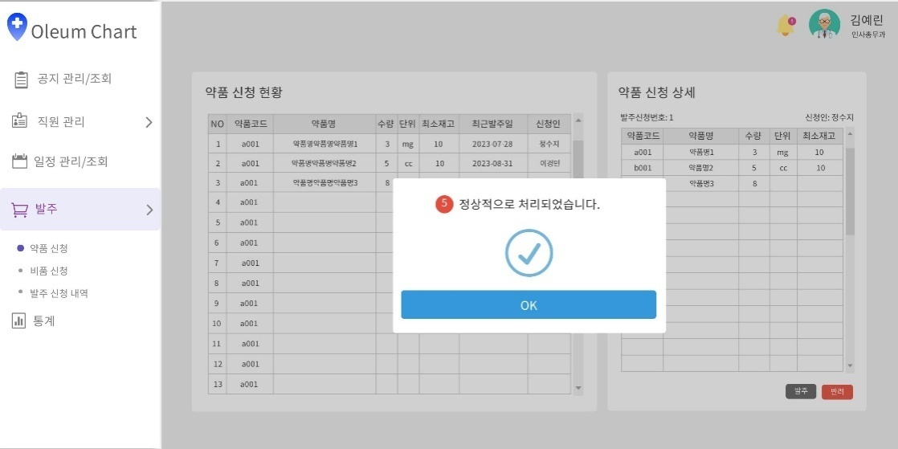
Page Title | [인사총무과] 발주 | Screen ID |  | Date | 2023.09.01.
Author | 김예린 | Screen Path | 발주_약품신청
Description | 약품 발주 반려 처리
Detail Description
1 | 약품 신청 현황 테이블
2 | 약품 신청 상세 테이블
3 | 반려 사유 입력 모달
4 | 처리 완료 alert
5
6
화면 설명
[약품 발주 반려 처리] 간호사가 발주 신청한 약품을 테이블에서 조회한 후 원하는 행을 클릭하면 해당 신청의 상세내역이 출력된다. 반려 버튼을 누르면 반려사유를 입력하는 모달창이 출력되고, 입력 후 확인버튼을 누르면 반려 처리가 완료된다.

Slide 28

Page Title | [인사총무과] 발주 | Screen ID |  | Date | 2023.09.01.
Author | 김예린 | Screen Path | 발주_비품신청
Description | 약품 신청 현황 확인 후 발주 승인 처리
Detail Description
1 | 비품 신청 현황 테이블
2 | 비품 신청 상세 테이블
3 | 발주 버튼
4 | 반려 버튼
5 | 정상 처리 alert
6
화면 설명
[비품 발주 승인 처리] 간호사가 발주 신청한 비품을 테이블에서 조회한 후 원하는 행을 클릭하면 해당 신청의 상세내역이 출력된다. 발주 버튼을 누르면 발주처리가 완료된다.

Slide 29
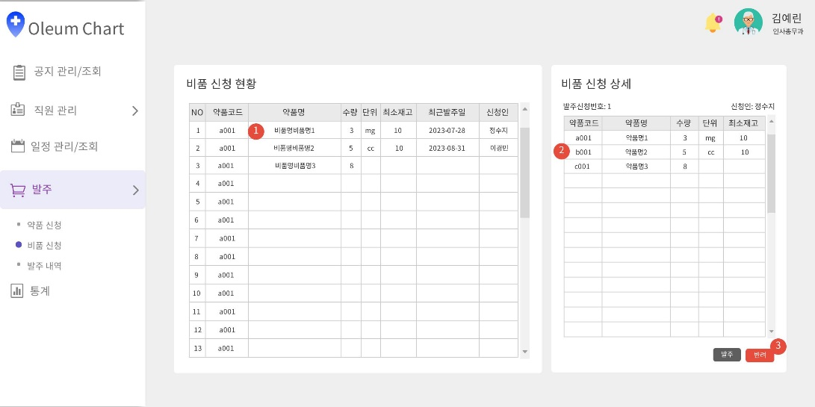
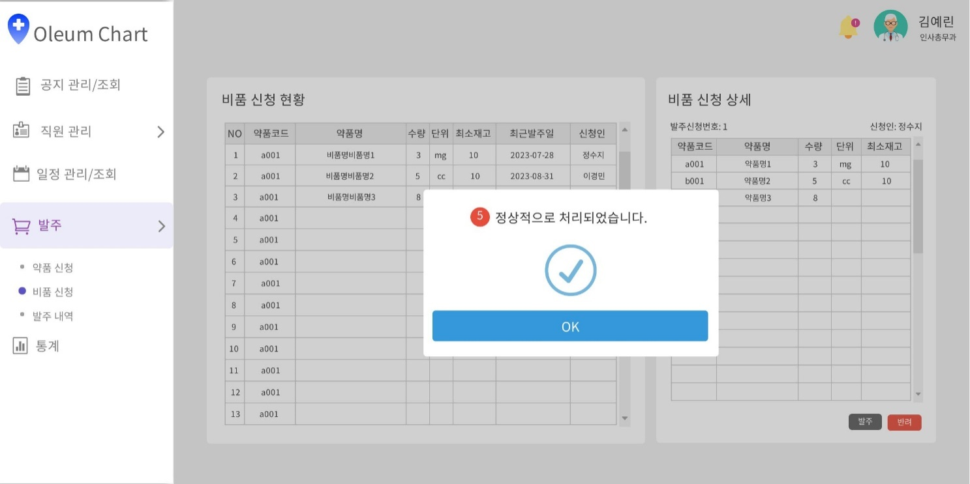

Page Title | [인사총무과] 발주 | Screen ID |  | Date | 2023.09.01.
Author | 김예린 | Screen Path | 발주_비품신청
Description | 약품 신청 현황 확인 후 발주 반려 처리
Detail Description
1 | 비품 신청 테이블
2 | 비품 상세 테이블
3 | 발주 버튼
4 | 반려 버튼
5 | 반려사유 입력 모달
6 | 처리 완료 alert
화면 설명
[비품 발주 반려 처리] 간호사가 발주 신청한 비품을 테이블에서 조회한 후 원하는 행을 클릭하면 해당 신청의 상세내역이 출력된다. 반려 버튼을 누르면 반려사유를 입력하는 모달창이 출력되고, 입력 후 확인버튼을 누르면 반려 처리가 완료된다

Slide 30
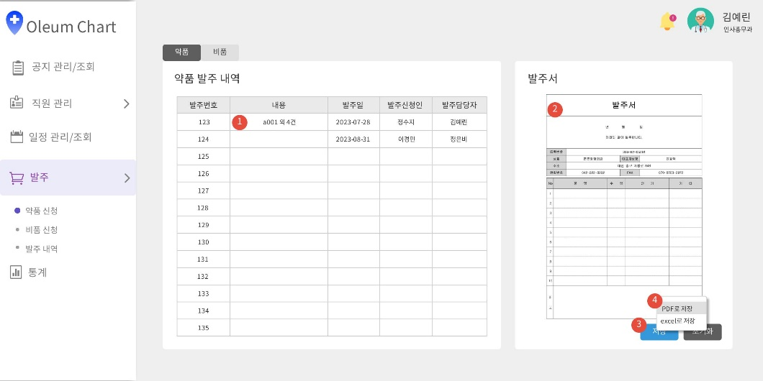
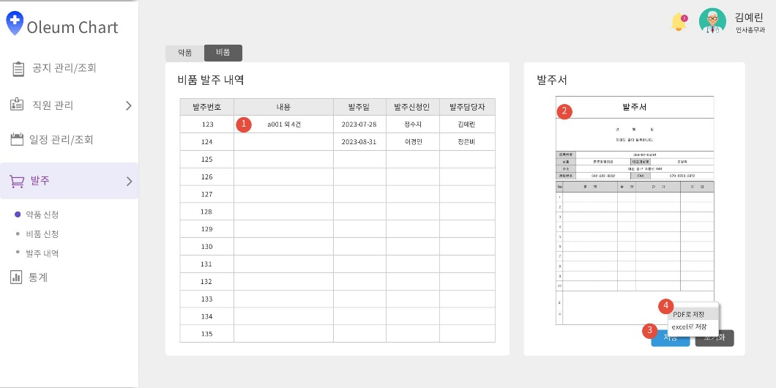
Page Title | [인사총무과] 발주 | Screen ID |  | Date | 2023.09.01.
Author | 김예린 | Screen Path | 발주_발주내역
Description | 발주 내역 조회 및 발주서 저장(pdf, excel)
Detail Description
1 | 약품/비품 탭
2 | 발주 내역 테이블
3 | 발주서 양식
4 | 저장 버튼
5 | Pdf/excel 선택 드롭박스
6 | 초기화 버튼
화면 설명
[발주 내역 조회 및 발주서 저장] 발주신청을 완료한 내역들을 약품/발주 탭으로 나눠 출력한다. 원하는 행을 클릭하면 우측의 발주서 양식에 해당 발주 내역들이 입력된다. 저장버튼을 누르면 pdf 또는 Excel 파일로 저장할 수 있다.

Slide 31
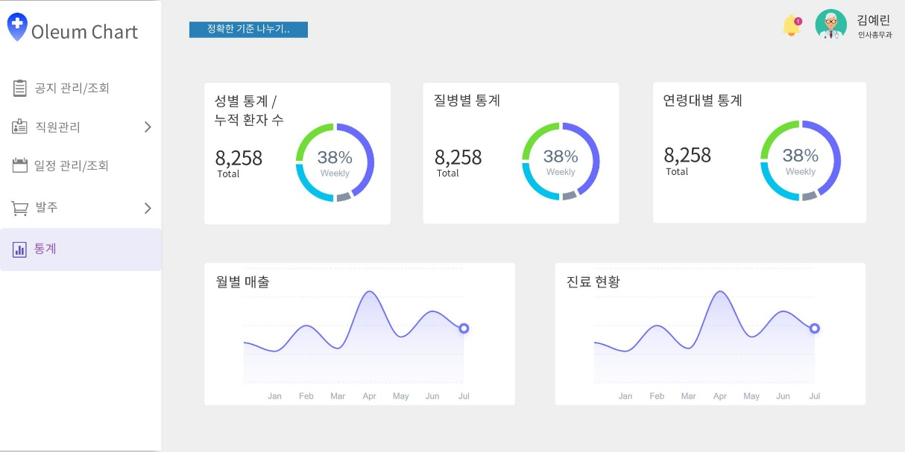
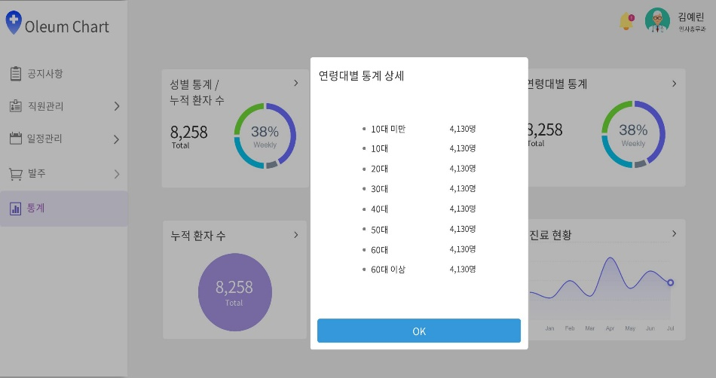
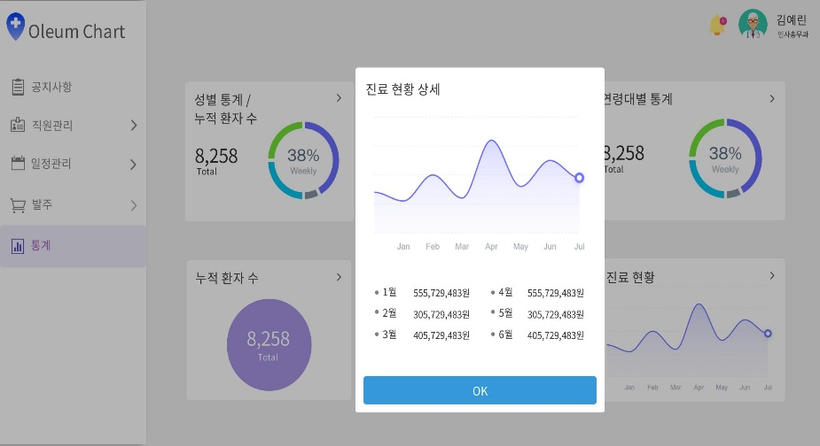
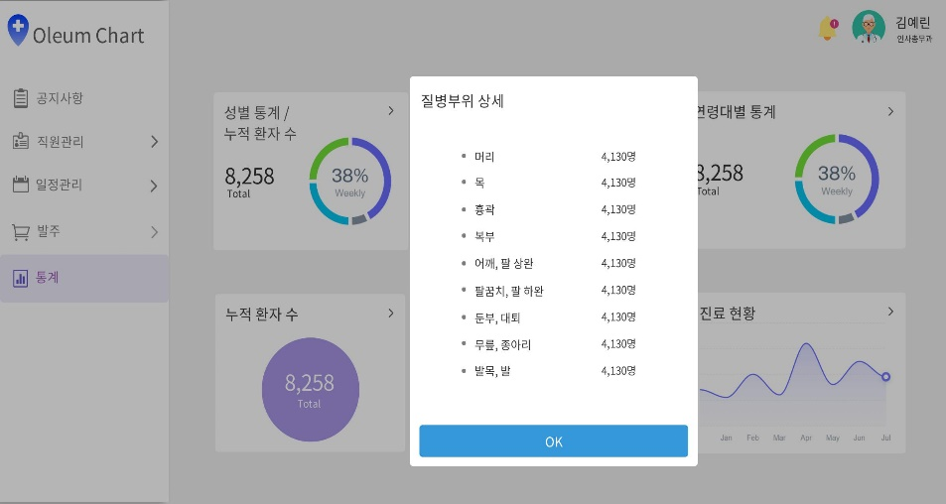

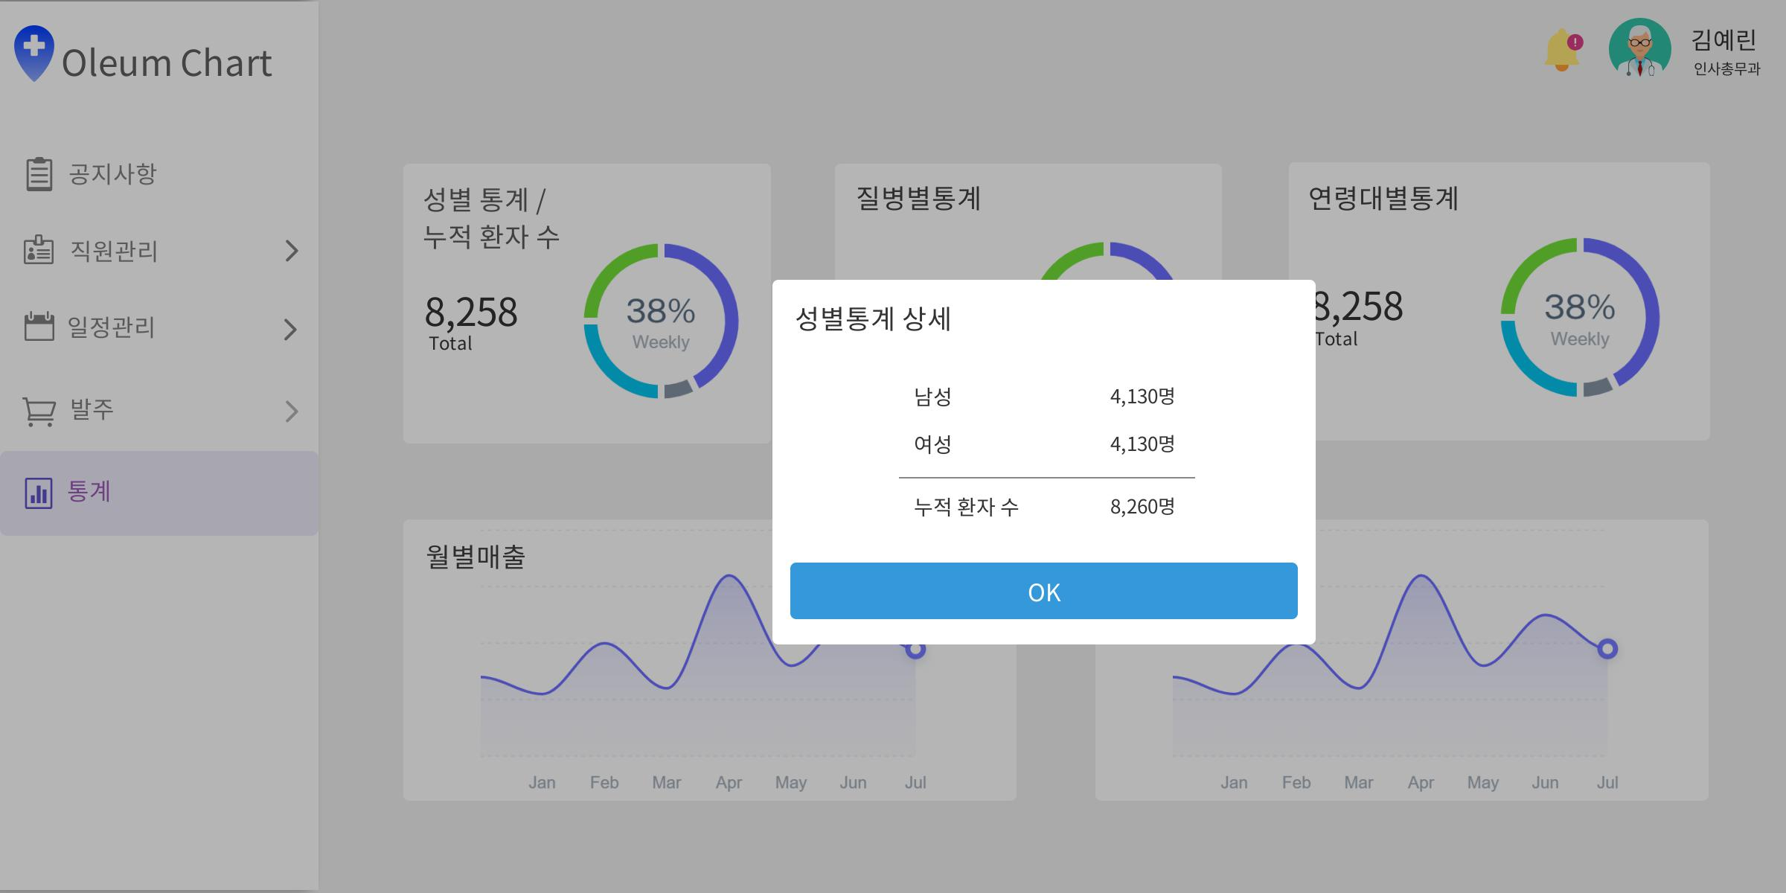
Page Title | [인사총무과] 통계 | Screen ID |  | Date | 2023.09.01.
Author | 김예린 | Screen Path | 통계
Description | 전체 통계 조회 및 상세 조회
Detail Description
1 | 항목별 통계 차트
2 | 통계 상세 조회 모달
3
4
5
6
화면 설명
[전체통계조회 및 상세조회] 각 항목에 해당하는 통계를 확인할 수 있다. 상세조회를 원하는 통계 부분을 클릭하면 모달창에 상세 내용이 출력된다.

Slide 32
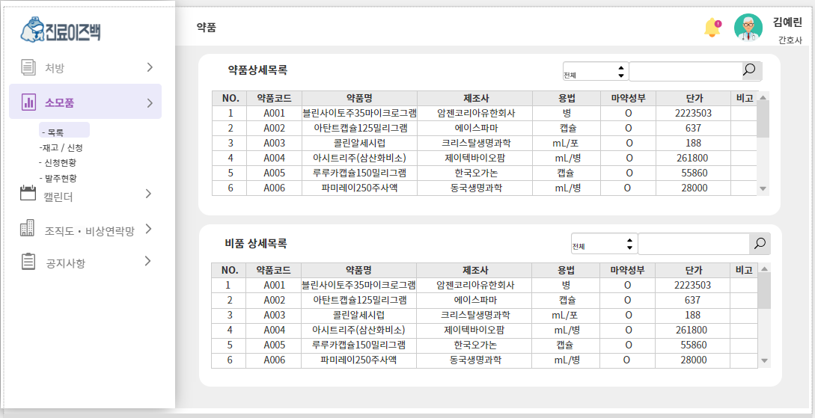
Page Title | [간호사] 소모품 | Screen ID |  | Date | 2023.09.01.
Author | 정수지 | Screen Path | 약품 조회 화면
Description | 소모품 목록
Detail Description
1 | 소모품 선택시 세부메뉴
2 | 약품 검색
3 | 비품 검색
4
5
6
화면 설명
[약품/비품을 검색할 수 있는 화면] 간호사는 원내 약품과 비품의 목록을 확인 할 수 있다.
2
1
3

Slide 33
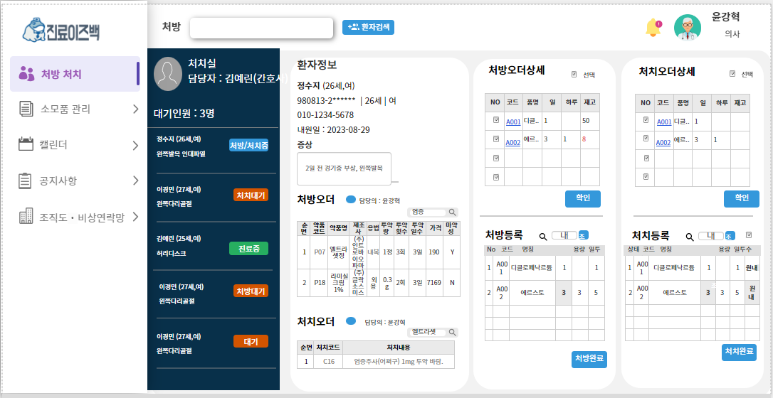
Page Title | [간호사] 처방 처치 | Screen ID |  | Date | 2023.09.01.
Author | 정수지 | Screen Path | 재고 현황/ 신청 등록 화면
Description | 처방 /처치 오더수행
Detail Description
1 | 처방처치 화면이동
2 | 치료 환자 대기 목록
3 | 치료 환자의 정보
4 | 환자 상태 버튼 치료중/치료대기/진료중
5 | 의사 오더 내용
6 | 처방 오더 상세 조회 및 일괄 선택
7 | 처치 오더 상세 조회 및 일괄 선택
8 | 처방 등록 코드 조회
9 | 처치 등록 코드 조회
10. | 처방등록 및 완료 버튼
11. | 처치등록 및 완료 버튼
화면 설명
[약품/비품을 신청 할 수 있는 화면] 간호사는 원내 약품과 비품 신청을 할 수 있다.
2
6
7
1
3
4
5
8
9
10
11

Slide 34
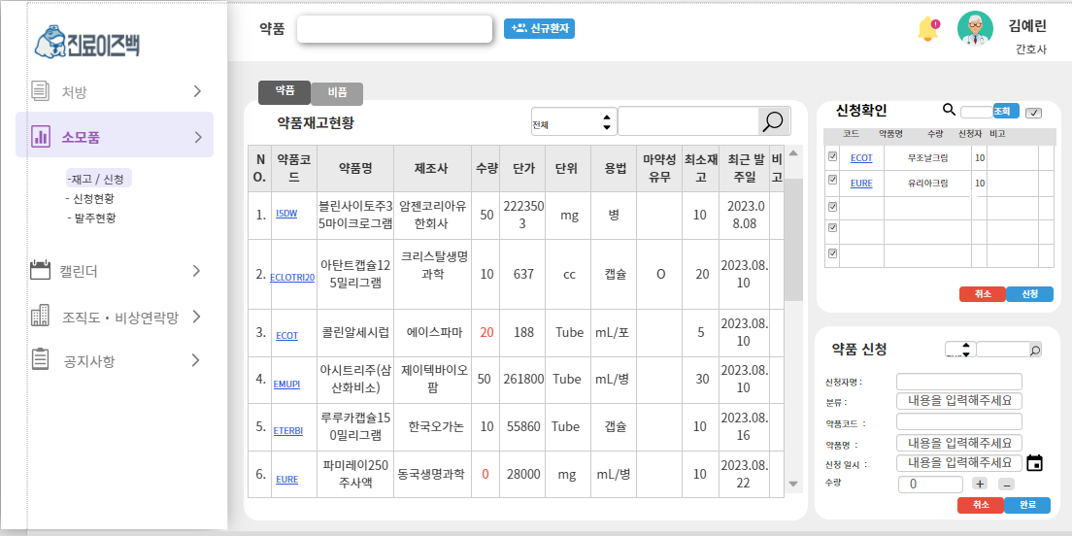
Page Title | [간호사] 소모품 | Screen ID |  | Date | 2023.09.01.
Author | 정수지 | Screen Path | 재고 현황/ 신청 등록 화면
Description | 소모품 재고현황/ 신청등록
Detail Description
1 | 소모품 선택시 세부메뉴
2 | 약품 , 비품 선택 버튼
3 | 약품, 비품 찾기
4 | 약품 신청에 insert a태그
5 | 수량 선태후 완료 취소 버튼
6 | 수량 선택된 신청 약품 리스트
7 | 신청 버튼 / 취소 버튼
화면 설명
[약품/비품을 신청 할 수 있는 화면] 간호사는 원내 약품과 비품 신청을 할 수 있다.
2
3
7
6
1
4
8
5

Slide 35

Page Title | [간호사] 소모품 | Screen ID |  | Date | 2023.09.01.
Author | 정수지 | Screen Path | 소모품 신청 현황 / 수정 화면
Description | 소모품 신청현황 / 신청 내역 수정
Detail Description
1 | 소모품 선택시 세부메뉴
2 | 약품 , 비품 선택 버튼
3 | 약품, 비품 찾기
4 | 약품 신청에 insert a태그
5 | 수량 선태후 완료 취소 버튼
6 | 수량 선택된 신청 약품 리스트
7 | 신청 버튼 / 취소 버튼
화면 설명
[신청한 약품/비품을 확인하고 수정] 간호사는 신청한 원내 약품과 비품을 조회 하고 수정 할 수 있다.
2
3
4
5
1
8
7
6
8

Slide 36

Page Title | [간호사] 소모품 | Screen ID |  | Date | 2023.09.01.
Author | 정수지 | Screen Path | 발주 내역을 확인할 수 있는 화면
Description | 소모품 발주현황
Detail Description
1 | 소모품 선택시 세부메뉴
2 | 약품 발주 전체 검색
3 | 검색을 통해 약품 발주 내역을 확인 할 수 있다
4 | 비품 발주 전체 검색
5 | 검색을 통해 비품 발주 내열을 확인 할 수 있다
화면 설명
[소모품 발주 내역을 확인 할 수 있는 화면 ] 간호사는지금까지 발주 신청한 내역을 조회 하고 확인할 수 있다..
2
3
1
4
5

Slide 37

Page Title | [간호사] 병동 | Screen ID |  | Date | 2023.09.01.
Author | 정수지 | Screen Path | 입원환자 / 병동 관리 화면
Description | 병동관리
Detail Description
1 | 병동관리 선택시 화면 이동
2 | 현재 입원등록 대기 목록
3 | 입원중인 환자의 전체 조회 /및 입원실 층별 선택 탭
4 | 입원환자 검색 기능
5 | 퇴원예정 환자 검색및 조회 기능
6 | 퇴원 오더를 통해 퇴원처리하는 기능
화면 설명
[병동입원 관리를 할수 있는 와면]간호사는 입원중인 환자를 등록 /조 회 /퇴원 신청 및 관리를 할 수 있다.
2
3
5
4
6
1

Slide 38

Page Title | [간호사] 병동 | Screen ID |  | Date | 2023.09.01.
Author | 정수지 | Screen Path | 입원환자 / 병동 관리 화면
Description | 병동관리
Detail Description
1 | 병실 층별 관리 화면
화면 설명
[병동 층별 관리 탭] 전체목록 , 3층 / 4층 조회 하는 화면
1

Slide 39

Page Title | [영상의학과] 영상 | Screen ID |  | Date | 2023.09.01.
Author | 정수지 | Screen Path | 영상촬영 환자 관리화면
Description | 영상촬영 관리
Detail Description
1 | 영상오더 선택시 영상관리
2 | 촬영 대기 환자 목록
3 | 환자 상태 버튼 촬영중/촬영대기/진료중
4 | 해당 환자 정보
5 | 해당환자의 촬영본 (선택시 좌 , 우 , 정면)
6 | 클릭시 x-ray 파일 업로드 모달 화면
7 | Insert 된 촬영 파일 조회
8 | 클릭시 아래의 표에 insert
9 | 체크박스 선택 후 전송
화면 설명
[영상촬영 파일을 관리하는 화면]영상의는 촬영 대기중인 환자를 호출하여 촬영 파일 업로드 및 의사에 게 전달하는 화면
2
1
4
7
3
5
8
6

Slide 40

Page Title | [영상의학과] 영상 | Screen ID |  | Date | 2023.09.01.
Author | 정수지 | Screen Path | 영상촬영 확대 화면
Description | 영상 촬영 리스트
Detail Description
1 | 촬영영상 업로드 모달
화면 설명
[촬영 파일을 업로드 할 수 있는 모달] .
1

Slide 41

Page Title | [영상의학과] 영상 | Screen ID |  | Date | 2023.09.01.
Author | 정수지 | Screen Path | 영상촬영 확대 화면
Description | 영상 촬영확대
Detail Description
1 | 영상촤령 확대 화면
화면 설명
[촬영된 영상을 확대하여 확인 할 수 있는 화면] .
1

Slide 42

Page Title | [물리치료] 물리치료 | Screen ID |  | Date | 2023.09.01.
Author | 정수지 | Screen Path | 물리치료 환자 관리 화면
Description | 물리치료 오더 수행
Detail Description
1 | 물리치료 대기 현황
2 | 환자 상태 버튼 물리치료중/물리치료대기/진료중
3 | 현재 환자 정보
4 | 의사의 물리치료 오더 내용
5 | 등록버튼 클릭시 침상배정 모달 화면
6 | 현재 물리치료 수용 현황
7 | 침상 클릭시 해당 환자의 상세 정보 모달
화면 설명
[물리치료 환자 관리 화면] 물리치료사는 환자의 정보와 치료 내역을 확인할 수 있고 침상관리를 할 수 있다
1
3
6
2
7
4
5

Slide 43

Page Title | [물리치료] 물리치료 | Screen ID |  | Date | 2023.09.01.
Author | 정수지 | Screen Path | 물리치료 환자 관리 화면
Description | 물리치료 오더 수행
Detail Description
1 | 침상 배정 등록 버튼 클릭시 모달창 화면
2 | 해당 환자의 상세정보 및 치료 시간/ 치료완료 시간 작성
3 | 현재 사용가능 한 베드 선택 표
4 | 확인버튼 클릭시 alert 뜨고 배정 완료
화면 설명
[물리치료 환자 관리 화면] 물리치료사는 환자의 정보를 확인하고 치료 시작시간과 치료 완료시간을 작성하여 배드를 배정하여 등록한다.
1
3
2
4

Slide 44

Page Title | [원무과] 현황 | Screen ID |  | Date | 2023.09.01.
Author | 이경민 | Screen Path | 오늘의 현황
Description | 병원의 전체적인 현황 파악
Detail Description
1 | 진료실 별 대기 환자 및 진료중인 환자의 목록을 확인
2 | 처치/검사/물리치료를 받는 환자의 실시간 현황 파악
3 | 수납이 필요한 환자의 목록 확인
4 | 접수환자 취소 버튼
5
6
화면 설명
[병원의 전체 현황 파악] 진료실 별 대기환자 및 진료환자의 목록확인과 처치/검사/물리치료를 받는 환자의 목록 확인, 수납이 필요한 환자의 목록을 한눈에 확인 할 수 있다. .
1
2
3
4

Slide 45

Page Title | [원무과] 신규환자등록 | Screen ID |  | Date | 2023.09.01.
Author | 이경민 | Screen Path | 신규환자 등록
Description | 신규환자를 등록하는 버튼
Detail Description
1 | 신규환자 등록 버튼
2 | 신규환자 정보 작성 모달창
3 | 저장버튼
4
5
6
화면 설명
[신규환자 등록] 신규환자 버튼을 클릭하면 신규환자의 개인정보를 입력하는 모달이 뜨고 모달의 빈칸을 모두 작성하고 난 후 저장버튼을 클릭하면 환자등록이 완료된다..
1
2
3

Slide 46

Page Title | [원무과] 환자검색 | Screen ID |  | Date | 2023.09.01.
Author | 이경민 | Screen Path | 환자검색
Description | 등록된 환자 검색
Detail Description
1 | 환자 검색 창
2 | 접수 버튼
3 | 환자상세정보 버튼
4
5
6
화면 설명
[환자검색] 검색창에 환자의 이름이나 주민번호, 연락처를 검색하면 조건에 맞는 (등록된) 환자가 출력되고 등록되지 않은 환자는 검색되지 않는다. 조회된 환자 중 접수하고자 하는 환자는 접수 버튼을 눌러 접수를 시작할 수 있다.
1
2
3

Slide 47

Page Title | [원무과] 환자상세정보 | Screen ID |  | Date | 2023.09.01.
Author | 이경민 | Screen Path | 환자상세정보
Description | 환자상세 정보 조회
Detail Description
1 | 환자 상세 정보 모달
2 | 수정버튼
3 | 삭제버튼
4
5
6
화면 설명
[환자상세정보 조회] 상세정보 버튼을 클릭하면 해당 환자의 상세 정보 모달창이 출력된다.
1
2
3

Slide 48

Page Title | [원무과] 접수 | Screen ID |  | Date | 2023.09.01.
Author | 이경민 | Screen Path | 접수_접수순서
Description | 접수순서
Detail Description
1 | 환자정보 및 진료내역 출력
2 | 진료접수 폼
3 | 담당의 선택
4 | 진료구분(외래/입원)선택
5 | 진료비 기준 (초진/재진), (주간/야간)선택
6 | 접수메모 작성(내원목적)
7 | 등록버튼
8 | 진료대기목록
화면 설명
[접수를 진행하는 화면]. 환자검색 창에서 접수를 누르면 해당 환자의 환자정보와 진료내역이 출력되고 진료접수 폼을 작성할 수 있다. 폼을 모두 작성하고 등록버튼을 누르면 가장 왼쪽의 진료대기 목록에 추가된다.
8
1
2
3
4
5
6
7

Slide 49

Page Title | [원무과] 수납 | Screen ID |  | Date | 2023.09.01.
Author | 이경민 | Screen Path | 수납_수납순서
Description | 수납순서
Detail Description
1 | 수납대기 목록
2 | 수납대기 목록에서 클릭한 환자 정보
3 | 수납대기 목록에서 클릭한 환자의 당일 진료차트
4 | 진료비내역
5 | 영수증 저장/출력
6 | 처방전 저장/출력
7
8
화면 설명
[수납을 진행하는 화면] 진료가 완료되면 수납대기 화면에 환자가 추가되고 목록에서 환자 이름을 클릭하면 해당 환자의 정보와 당일 진료차트가 출력된다. 또 해당 진료 및 검사에 대한 진료비내역이 출력되고 영수증/처방전버튼을 누르면 PDF로 저장된다.
1
2
3
5
6
4

Slide 50

Page Title | [원무과] 문자 | Screen ID |  | Date | 2023.09.01.
Author | 이경민 | Screen Path | 문자
Description | 문자발송
Detail Description
1 | 문자형식 매크로
2 | 문자작성 폼
3 | 수신인 선택
4 | 수신인 선택 목록
5 | 문자 형식 매크로에서 선택한 내용이 입력됨
6 | 전송버튼
7 | 문자 전송 내역
8
화면 설명
[문자메시지를 전송하는 화면] 문자형식 매크로에서 하나를 선택하면 문자작성 폼의 내용에 매크로에 이미 등록되어있는 내용이 입력되고 환자 검색을 통해 수신인을 등록할 수 있다.
2
1
6
4
3
5
7

Slide 51

Page Title | [원무과] 문자 | Screen ID |  | Date | 2023.09.01.
Author | 이경민 | Screen Path | 문자_문자형식추가
Description | 문자형식추가
Detail Description
1 | 문자 형식 추가버튼
2 | 문자형식 내용 입력
3 | 입력 내용 등록
4 | 기존 등록된 문자형식 수정 버튼
5 | 삭제버튼
6
7
8
화면 설명
[문자매크로 등록/수정/삭제] 문자형식 매크로를 새로 등록하거나 삭제, 수정할 수 있다.
1
4
5
2
3

Slide 52

Page Title | [원무과] 제증명 | Screen ID |  | Date | 2023.09.01.
Author | 이경민 | Screen Path | 서류(진단서/소견서)
Description | 진단서/소견서 신청 및 출력
Detail Description
1 | 진료내역 검색
2 | 해당 환자정보 출력
3 | 진료내역 중 원하는 날짜 선택
4 | 진단서/소견서 신청
5 | 진단서/소견서 신청 목록에 추가됨
6 | 처리완료 된 제증명 파일을 PDF/EXCEL로 저장
7
8
화면 설명
[제증명을 신청하고 처리된 제증명 파일을 저장하는 화면] 환자이름이나 생년월일 등을 통해 환자를 검색한 후 원하는 환자 클릭한다. 환자 정보 및 진료내역이 뜨고 발급받기를 원하는 날짜의 차트를 선택하여 진단서/소견서 신청을 하면 신청 목록으로 넘어가고 처리완료된 파일은 PDF또는 EXCEL로 저장할 수 있다.
5
1
2
6
3
4

Slide 53

Page Title | [원무과] 입/퇴원 | Screen ID |  | Date | 2023.09.01.
Author | 이경민 | Screen Path | 입/퇴원_입원
Description | 입원환자 관리
Detail Description
1 | 입/퇴원관리 중 입원 대기 목록
2 | 입원 대기 환자를 선택
3 | 수속완료버튼
4
5
6
7
8
화면 설명
[입원대기 환자의 수속을 위한 화면] 입원 대기 환자의 목록에서 환자를 선택하여 수속완료를 눌러 입원수속을 완료한다.(간호사에게 의사의 입원오더 전달)
1
3
2

Slide 54


Page Title | [원무과] 입/퇴원 | Screen ID |  | Date | 2023.09.01.
Author | 이경민 | Screen Path | 입/퇴원_퇴원
Description | 입원환자 관리
Detail Description
1 | 퇴원 대기 환자 목록
2 | 해당 환자의 수납 내역
3 | 처방전 출력버튼
4 | 수납처리 버튼
5
6
7
8
화면 설명
[퇴원환자의 수납 화면] 퇴원 대기 환자 목록에서 환자를 선택하면 수납 폼에 수납내역이 출력되고 수납/처방전 버튼을 눌러 퇴원 영수증/처방전을 PDF파일 또는 EXCEL파일로 저장하여 출력한다.
1
2
4
3

